Slide 1
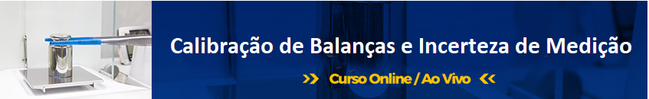
Professor: Alexandre Mendes

Slide 2

Apresentação
Professor: Alexandre mendes
Professor titular de Metrologia do Instituto Federal do Rio de Janeiro
Licenciado em Física - UFRJ; Mestre em Metrologia - PUC-Rio e Doutor em Eng. Mecânica - PUC-Rio
Vice Presidente da SBM nos biênio 2010-2012; 2012-2014; 2014-2016, 2016-2018.
Membro do Conselho Deliberativo da SBM no quadriênio (2018 – 2022)
Coordenador acadêmico da pós graduação em Metrologia da SBM/IPETE-UCP
Autor dos livros:
Metrologia e Incerteza de Medição – Conceitos e Aplicações - editora LTC.
https://www.grupogen.com.br/metrologia-e-incerteza-de-medicao-conceitos-e-aplicacoes
A Física no Parque (MAST) e Termos e Expressões de Metrologia Aplicáveis ao Ambiente da Saúde - Documento Orientativo - SBM.

Slide 3
1. PORTARIA 233 – INMETRO
CLASSIFICAÇÃO DAS MASSAS PADRÃO
ERRO MÁXIMO ADMISSÍVEL PARA AS MASSAS PADRÃO
INFLUÊNCIAS FÍSICAS NAS PESSAGENS
exercício
2. PORTARIA 236 – INMETRO: CLASSES DE EXATIDÃO DAS BALANÇAS
CLASSE DE EXATIDAS DAS BALANÇAS
Erro Máximo Permitido
APLICABILIDADE DA MASSA PADRÃO PARA UTILIZAÇÃO NA RESPECTIVA BALANÇA.
CARACTERISTICAS METROLOGICAS DAS BALANÇAS
CUIDADOS NO MANUSEIO E INSTALAÇÃO DAS BALANÇAS.
exercícios

Slide 4
3. Estatística Aplicada no cálculo de incerteza de medição
Teste de Valor Extremo (GRUBBS)
HISTOGRAMA - CONCEITO
distribuições de probabilidade - Distribuição Normal, Uniforme, Triangular e t-Student.
EXERCICIOS
4. ISO GUM (2008) – Guia para a estimativa da incerteza de medição. 11/06
Incertezas tipo A e B – APLICAÇÃO EM BALANÇAS
COEFICIENTE DE SENSIBILIDADE
Graus de liberdade efetivo
fator de abrangência k.
Incerteza expandida.

Slide 5
5. PROCEDIMENTO DE CALIBRAÇÃO DE BALANÇAS
Calibração de balança de precisão e analítica.
Fatores de influencia na calibração DE BALANÇAS
fontes de incerteza de medição
Rotina Empregada para Calibração de Balança.
montando planilha de cálculo da incerteza de medição na calibração de uma balança ANALITICA.
VERIFICAÇÃO INTERMEDIÁRIA DE BALANÇAS – DOQ CGCRE 36
EXERCICIO
6. Ajuste de uma função
Curva de calibração DE UMA BALANÇA
INCERTEZA DA CURVA AJUSTADA
exercícios
7. Determinação de incerteza em medições indiretas
propagação de incertezas em medições indiretas
INCERTEZA RELATIVA
exercícios

Slide 6



PORTARIA INMETRO 233 – MASSA PADRÃO 22/12/1994
PORTARIA INMETRO 236 – BALANÇAS - 22/12/1994

Slide 7
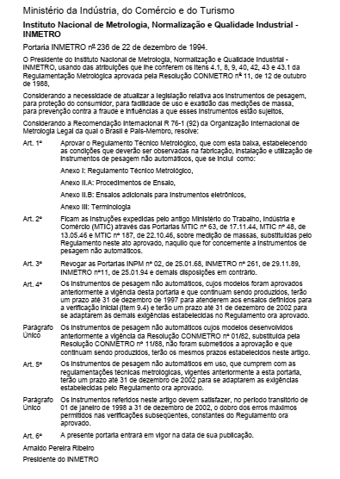
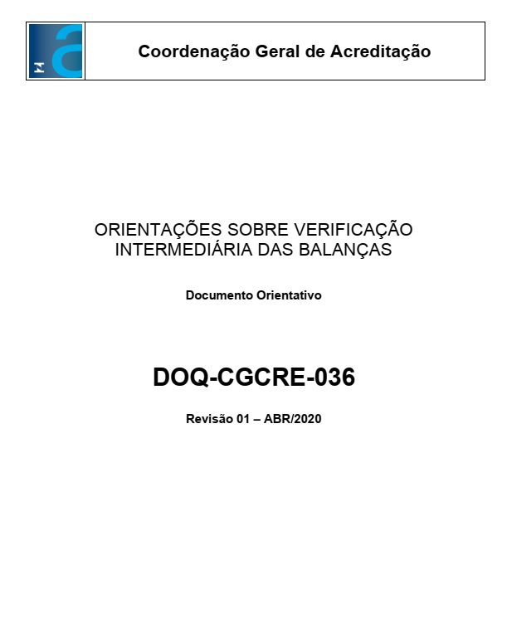
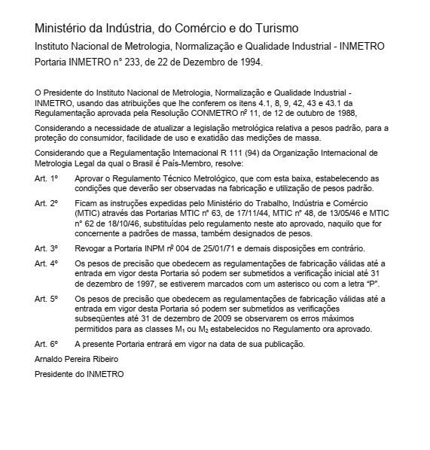

Slide 8
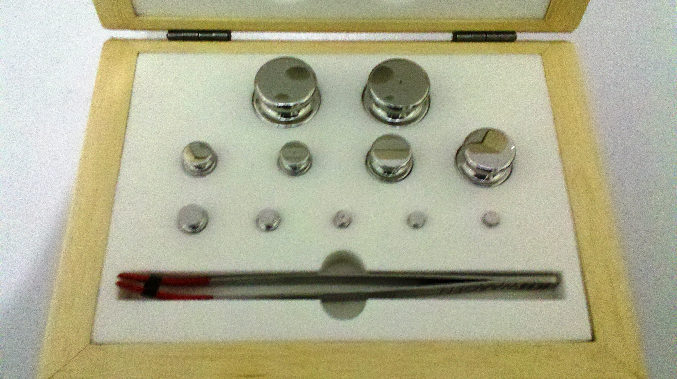
1. PORTARIA 233 Inmetro – CLASSIFICAÇÃO DE MASSAS
Coleção de Pesos-padrão: Uma série de pesos, usualmente apresentada em uma caixa ou estojo, de maneira, a possibilitar qualquer pesagem de cargas compreendidas entre a massa do peso de maior valor nominal e a soma das massas de todos os pesos da série, com uma progressão na qual a massa do peso de menor valor nominal constitui o menor incremento da série.
Coleção de massa padrão classe E2
1 g; 2g, 2g; 5 g; 10 g; 20 g, 20 g; 50 g; 100 g; 200 g, 200 g

Slide 9
1. PORTARIA 233 Inmetro – CLASSIFICAÇÃO DE MASSAS
Internacionalmente existem 3 classificações mais empregadas para os pesos-padrão.
a) Pesos-padrão da Organização Internacional de Metrologia Legal (OIML)
Classes: E1 - E2 - F1 - F2 - M1 - M2 - M3
Faixa: 1 mg a 50 kg (A portaria 233 se refere a essas classes e faixa)
b) Pesos-padrão da Associação Americana para Testes de Materiais (ASTM)
Classes: 1 - 1.1 - 2 - 3 - 4 - 5 - 6
Faixa: 1 mg a 5000 kg
c) Pesos-padrão do Instituto Nacional de Padrões e Tecnologia (NIST)
Classe:F
Faixa:1 mg a 5000 kg

Slide 10
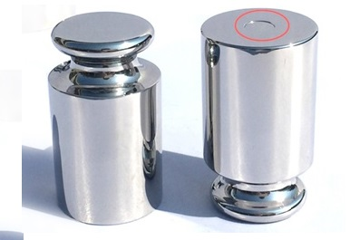
1. PORTARIA 233 Inmetro – CLASSIFICAÇÃO DE MASSAS
Pesos-Padrão do Grupo A
a) Confeccionados em arame com e sem dobra: Classes E1 - E2 - F1
b) Confeccionados em chapa: Classes F2 - M1 - M2 - M3 Faixa de 1 mg a 500 mg
Pesos-Padrão do Grupo B
Confeccionados sem câmara de ajuste (inteiriços)
- Classes E1 (sem especificação do valor nominal)
- Classes E2 (sem especificação do valor nominal)
- Classes F1 (com especificação do valor nominal)
Observação: Em uma coleção, para identificar individualmente dois pesos-padrão com um mesmo valor nominal é permitido colocar um ponto no centro de um deles.
Pesos-Padrão do Grupo C
Confeccionados com câmara de ajuste
- Classes F1 - F2
- Faixa de 50 g a 20 kg

Slide 11
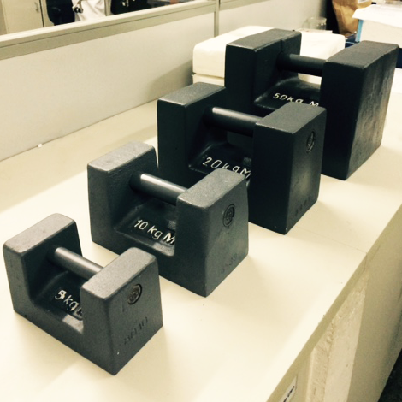
1. PORTARIA 233 Inmetro – CLASSIFICAÇÃO DE MASSAS
Pesos-Padrão do Grupo D
Confeccionados com câmara de ajuste e formato cilíndrico
- Classes F1
- Faixa de 50 g a 5 kg
Pesos-Padrão do Grupo E
Confeccionados com câmara de ajuste e formato paralelepípedo
Classes M1 - M2 - M3
Faixa de 5 kg a 50 kg

Slide 12
1. PORTARIA 233 Inmetro – CLASSIFICAÇÃO DE MASSAS
A classificação dos pesos-padrão também está relacionada com o processo de fabricação e do tipo de marcação em sua superfície:
Classe E1 e E2: pesos inteiriços de aço inoxidável, sem marcação na sua superfície e sem câmara de ajuste.
Classe F1: pesos de aço inoxidável com câmara de ajuste, admitem a marcação do valor nominal na sua superfície.
Classe F2: pesos de latão com um revestimento de cromo, admitem a marcação do valor nominal na sua superfície, seguido da letra F.
Classe M1, M2, M3: pesos de latão ou ferro fundido, admitem a marcação do valor nominal na sua superfície, com boa qualidade de pintura.

Slide 13
1. PORTARIA 233 Inmetro – CLASSIFICAÇÃO DE MASSAS
Valor Nominal dos Pesos-Padrão
Os jogos de pesos-padrão, que geralmente são chamadas de “coleções de pesos-padrão” podem ser confeccionados de diferentes tipos de material, porém o mais indicado é o aço inoxidável, com massa específica próxima de 8000 kg/m³. Uma coleção de pesos-padrão, consiste em uma série de pesos designados de tal modo, que todos os valores nominais possíveis possam ser assegurados com o menor número de pesos. A composição das séries dos pesos mais comum é:
(1-2-2-5)x10^{n} kg; (1-1-2-5)x10^{n} kg; (1-1-1-2-5)x10^{n} kg e (1-1-2-2-5)x10^{n} kg
onde “n” representa um número inteiro positivo, negativo ou zero.
O valor nominal da massa dos pesos-padrão devem ser iguais a 1x10^{n} kg; 2x10^{n} kg ou 5x10^{n} kg, onde “n” também representa um número inteiro positivo, negativo ou zero.

Slide 14
1. PORTARIA 233 Inmetro – CLASSIFICAÇÃO DE MASSAS
A massa específica dos pesos-padrão variam de acordo com o tipo de material empregado na sua confecção, sendo que atualmente o aço inoxidável com 8000 kg/m³ é o mais recomendado.
MATERIAL | MASSA ESPECIFICA (kg/m³) | FAIXA DE MEDIÇÃO
Alumínio | 2700 | 1 mg a 5 mg
Níquel | 8600 | 10 mg a 500 mg
Aço | 7900 | 1 g a 50 kg
Latão | 8400 | 1 g a 20 kg
Ferro Fundido | 7850 | 5 kg a 1000 kg
Platina | 21500 | 1 kg

Slide 15
1. PORTARIA 233 Inmetro – ERRO MÁXIMO PERMITIDO
Máximo Erro Permitido (δm) em Verificações
Para cada peso-padrão, o máximo erro encontrado no valor de massa convencional ou do valor de massa do certificado, deve ser menor ou igual a 1/3 do máximo erro permitido da tabela de erros que veremos a seguir. Exceto para os pesos-padrão de classe E1 onde o erro deve ser significantemente menor que o máximo erro permitido.
Os erros dos pesos-padrão de classe E1 servem de base para as outras classes.
E2 ≅ 3 x E1
F1 ≅ 3 x E2
F2 ≅ 3 x F1

Slide 16
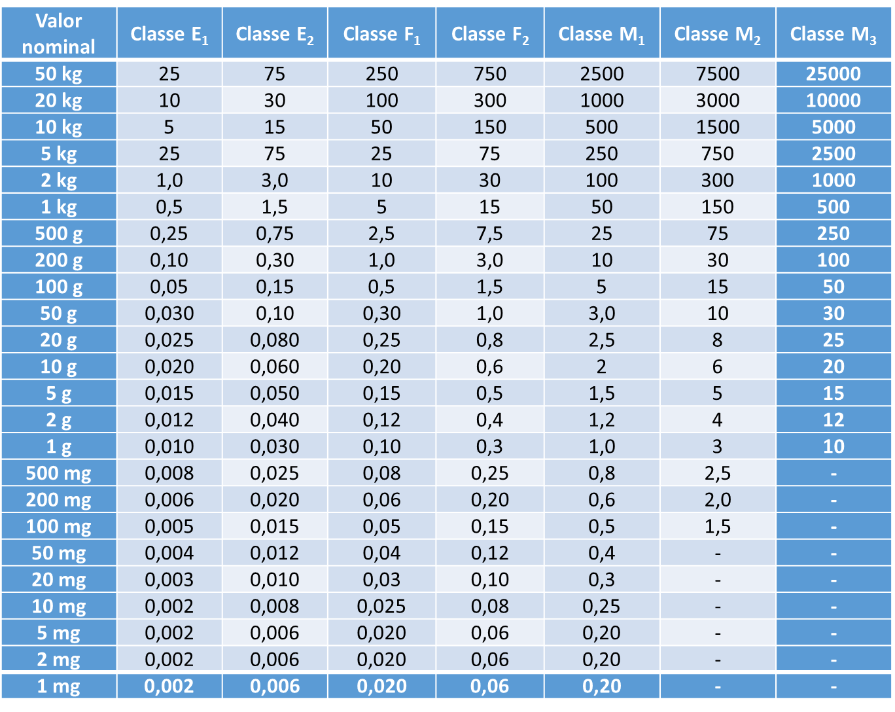

Slide 17
1. PORTARIA 233 Inmetro – ERRO MÁXIMO PERMITIDO
A classe de exatidão dos pesos utilizados como instrumentos de pesagem devem estar de acordo com o prescrito para “Instrumentos de Pesagem a funcionamento não automático”. Descrito na portaria 236.
APLICABILIDADE DA MASSA PADRÃO PARA UTILIZAÇÃO NA RESPECTIVA BALANÇA.
E1 - Pesos destinados a assegurar a rastreabilidade entre os padrões de massa nacional e os pesos de classe inferior E2;
F1; E2 - Pesos destinados a serem utilizados com instrumentos de pesagem de classe de exatidão I.
F2- Pesos destinados a serem utilizados nas transações comerciais importantes (ex.:ouro e pedras preciosas), com instrumentos de pesagem de classe de exatidão II.

Slide 18
1. PORTARIA 233 Inmetro – ERRO MÁXIMO PERMITIDO
APLICABILIDADE DA MASSA PADRÃO PARA UTILIZAÇÃO NA RESPECTIVA BALANÇA.
M1 - Pesos destinados a serem utilizados com instrumentos de pesagem de classe de exatidão II;
M2 - Pesos destinados às transações comerciais normais com os instrumentos de pesagem de classe de exatidão III;
M3 - Pesos destinados a serem utilizados com os instrumentos de pesagem de classe de exatidão III e IV.

Slide 19
PORTARIA 233 Inmetro – INFLUÊNCIAS FÍSICAS NAS PESAGENS
DIFERENÇA DE TEMPERATURA ENTRE A MASSA E A BALANÇA
Efeito: O resultado de uma pesagem muda constantemente em uma direção, no dispositivo de indicação.
Causa: Diferenças de temperatura entre o peso-padrão e a câmara de pesagem produzem correntes de ar (turbulência), que alteram os valores de massa indicados. O ar movendo-se ao longo do peso-padrão, produz uma força em uma direção vertical de cima para baixo ou vice-versa. O efeito não desaparece até que o equilíbrio térmico seja estabelecido. Ocorre principalmente nas pesagens em microbalanças, onde um objeto frio aparenta ser mais pesado que um objeto quente.
Medidas Corretivas:
- Estabelecer o equilíbrio térmico entre o pesos-padrão e a temperatura do laboratório ou câmara de pesagem da balança.
- Manusear os pesos-padrão apenas com pinças ou garfos.
- Evitar colocar as mãos dentro da câmara de pesagem da balança.

Slide 20
PORTARIA 233 Inmetro – INFLUÊNCIAS FÍSICAS NAS PESAGENS
PESAGEM DE SUBSTANCIA VOLÁTEIS - EVAPORAÇÃO
Efeito: O resultado de uma pesagem aumenta ou diminui vagarosamente, no dispositivo de indicação.
Causa: A diminuição da massa em determinadas pesagens, é devido à evaporação do filme de água ou alguma substância volátil. Já o ganho de massa, está associado a absorção de água na superfície. Geralmente ocorre em pesagens de substâncias que absorvem umidade, como a madeira ou cortiça.
Medidas Corretivas:
- Manter o prato da balança livre de sujeira, contaminantes e água.
- Pegar os pesos-padrão com luvas de algodão dando preferência às pinças ou garfos, pois as mãos são uma fonte de umidade e acidez.
- Evitar manter o prato das balanças forrado com papelão ou cortiça, pois são substâncias higroscópicas.
- Usar recipientes de vidro de boca estreita e se for o caso, usar rolhas para a vedação dos recipientes.

Slide 21
PORTARIA 233 Inmetro – INFLUÊNCIAS FÍSICAS NAS PESAGENS
INFLUÊNCIA ELETROSTÁTICA
Efeito: O dispositivo de indicação apresenta diferentes valores de massa para um mesmo objeto. A instabilidade na calibração resulta em uma baixa repetibilidade.
Causa: Os objetos a serem pesados tornam-se carregados eletrostaticamente, devido à fricção durante o manuseio ou transporte. A força eletrostática pode aparecer entre o objeto e a balança em ambientes com umidade relativa do ar inferior a 40 %.
Medidas Corretivas:
- A balança deve estar adequadamente aterrada.
- Os objetos carregados eletrostaticamente podem ser descarregados através de um barramento de metal devidamente aterrado ao solo.
- A umidade relativa do ar no local da pesagem não deve ser inferior a 40 %.
- Usar pulseiras ou tapetes antiestáticos, que devem ser selecionados de acordo com o tipo do material a ser pesado (plástico, vidro, etc.).

Slide 22
PORTARIA 233 Inmetro – INFLUÊNCIAS FÍSICAS NAS PESAGENS
MUDANÇA DE ALTURA NA MEDIÇÃO DE MASSA
Efeito: Os valores de massa no dispositivo de indicação poderiam ser diferentes, se as calibrações fossem realizadas em locais que tivessem uma diferença de altura de aproximadamente 10 metros. Por exemplo, calibrar um peso-padrão no 1° andar e em seguida no 4° andar de um prédio.
Causa: Para determinar a massa de um corpo, a balança utiliza-se da condição gravitacional da Terra. A força de atração gravitacional depende exclusivamente da latitude e da altura do objeto, a partir do centro da Terra.
Medidas Corretivas:
- Não mover a balança de lugar .

Slide 23
PORTARIA 233 Inmetro – INFLUÊNCIAS FÍSICAS NAS PESAGENS
VARIAÇÃO DA TEMPERATURA NO LABORATÓRIO
Efeito: Um objeto pesado no ar e no vácuo não reflete o mesmo valor de massa indicado no mostrador da balança.
Causa: Pelo Princípio de Archimedes, ao se imergir um objeto num fluido, este recebe uma força, proporcional ao volume de fluido deslocado por este corpo. Como o ar de massa específica 1,2 kg/m³ é o meio de pesagem, este produz um empuxo que atua no objeto a ser pesado.
Medidas Corretivas:
Quando se deseja realizar calibrações em diferentes dias, deve-se considerar as variações de temperatura, pressão atmosférica e umidade relativa do ar, a fim de calcular a média do efeito do empuxo do ar.

Slide 24
PORTARIA 233 Inmetro – INFLUÊNCIAS FÍSICAS NAS PESAGENS
A calibração de pesos deve ser efetuada sob condições ambientais estáveis, pressão atmosférica conhecida e temperatura de (20,0 ± 1,0)°C.
A diferença de temperatura entre a massa padrão e o ambiente deve ser a menor possível. Isto pode ser conseguido colocando a massa padrão e a balança dentro do mesmo ambiente durante 30 min antes de executar a calibração.
As balanças devem ser usadas após 30 min de ligadas. Essa recomendação é mais importante a medida que a medição for de capacidade cada vez menor.
Balanças de grande capacidade (50 kg ou mais) sofrem menor influencia das variáveis ambientais (temperatura, umidade e pressão atmosférica)
Já as balanças de precisão, analíticas e micro balanças, são fortemente afetadas por esses variáveis.

Slide 25
1. PORTARIA 233 Inmetro – INFLUÊNCIAS FÍSICAS NAS PESAGENS
Os pesos devem ser manipulados e armazenados de maneira a se manterem limpos. Antes da calibração qualquer partícula estranha e umidade devem ser eliminadas usando papel macio sem deixar película, pincel de pelo de camelo ou outro método de limpeza mais elaborado que se faça necessário. Deve-se tomar cuidado no manuseio dos pesos (sempre usar luva de algodão branca), a fim de não alterar as condições superficiais, através de arranhões ou amassados.
Caso o peso apresente impurezas que não sejam possíveis de serem removidas pelos métodos mencionados acima, pode-se usar localmente, álcool isopropílico.
Pesos que tenham cavidade de ajuste, nunca devem ser imersos em solvente pela possibilidade do solvente penetrar na cavidade. Quando da necessidade de se determinar à estabilidade temporal do peso, a massa do peso deve ser verificada antes e depois da limpeza. O processo de limpeza não deve remover quantidade significativa de material.

Slide 26
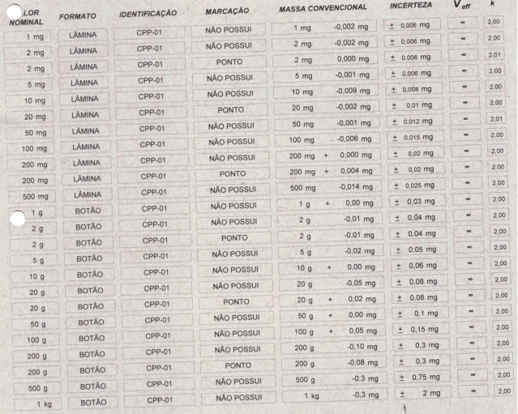
1.1 EXERCÍCIO - Com base no certificado de calibração das massas abaixo, determine sua classe de exatidão.

Slide 27
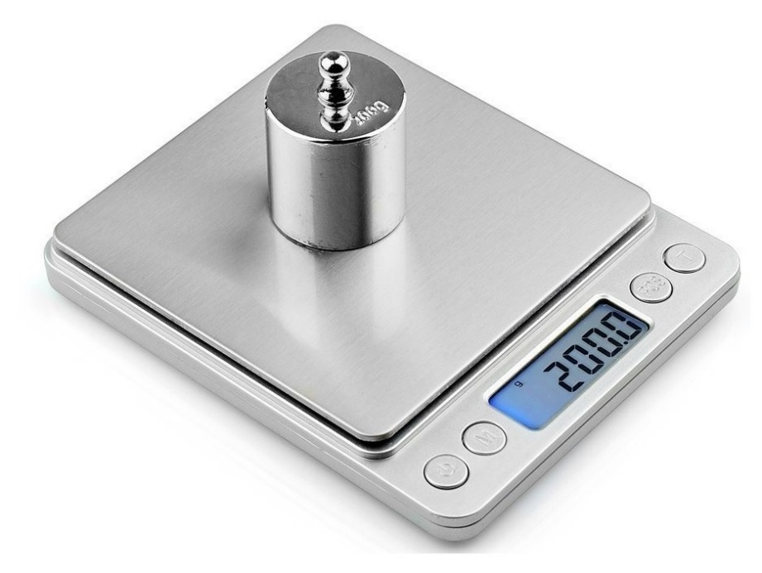
2. PORTARIA 236 Inmetro – CLASSE DE EXATIDÃO DAS BALANÇAS
Balanças
Instrumento de medição utilizado para determinar a massa de um corpo, utilizando-se da ação da gravidade sobre este corpo. Estes instrumentos podem servir igualmente para determinar outras grandezas, quantidades ou características em função da massa. De acordo com seu método de operação, um instrumento de pesagem é classificado como um instrumento automático ou não automático.
Balança de precisão. Resolução 0,1 g.
Capacidade até 2000 g

Slide 28
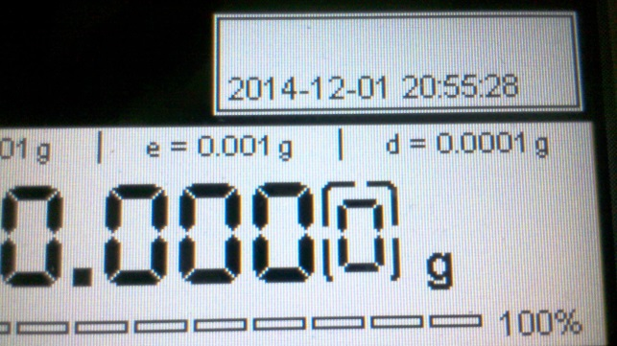
2. PORTARIA 236 Inmetro – CLASSE DE EXATIDÃO DAS BALANÇAS
Valor de divisão de verificação (e)
Valor expresso em unidades de massa utilizado para a classificação e a verificação de um instrumento.
O valor de divisão de verificação, para os diferentes tipos de instrumentos, deve ser como estabelecido na Tabela abaixo
Tipo de instrumento | Valor de divisão de verificação
Graduado sem dispositivo indicador auxiliar | e = d
Graduado com dispositivo indicador auxiliar | e é estabelecido pelo fabricante
Não graduado | e é estabelecido pelo fabricante
Dispositivo indicador auxiliar

Slide 29




2. PORTARIA 236 Inmetro – CLASSE DE EXATIDÃO DAS BALANÇAS
Classes de exatidão São estabelecidas as seguintes classes de exatidão e seus símbolos:
a) Exatidão especial, símbolo
b) Exatidão fina, símbolo
c) Exatidão média, símbolo
d) Exatidão ordinária, símbolo

Slide 30
2. PORTARIA 236 Inmetro – CLASSE DE EXATIDÃO DAS BALANÇAS
Classificação das balanças
O valor de divisão de verificação, o número de valores de divisão de verificação e a carga mínima devem ser como estabelecido na Tabela 2 em função da classe de exatidão dos instrumentos.
Classe de Exatidão | Valor de divisão de verificação (e) | Número de valores de divisão de verificação (n = Max/e) Mínimo Máximo |  | Carga mínima (limite inferior)
Especial ( I ) | 0,001 g ≤ e | 5.0000 |  | 100 e
Fina ( II ) | 0,001 g ≤ e ≤ 0,05 g 0,1 g ≤ e | 100 5.000 | 100.000 100.000 | 20 e 50 e
Média ( III ) | 0,1 g ≤ e ≤ 2 g 5 g ≤ e | 100 500 | 10.000 10.000 | 20 e 20 e
Ordinária ( IIII ) | 5 g ≤ e | 100 | 1000 | 10 e
A carga mínima do instrumento é determinada conforme as condições estabelecidas na tabela acima, na qual o valor de divisão de verificação e, é substituído pelo valor de divisão real d.

Slide 31
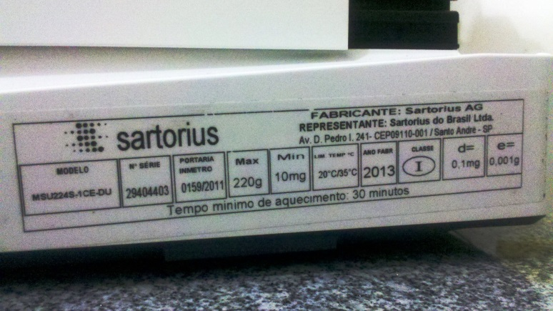
2. PORTARIA 236 Inmetro – CLASSE DE EXATIDÃO DAS BALANÇAS
Exercício 2.1
Com base na figura ao lado, com dados de uma balança Sartorius, determine o que se pede
Resolução (d)
Valor de verificação (e)
Carga máxima (Max)
N° de valores de verificação (n)
Carga mínima
Classe da balança

Slide 32
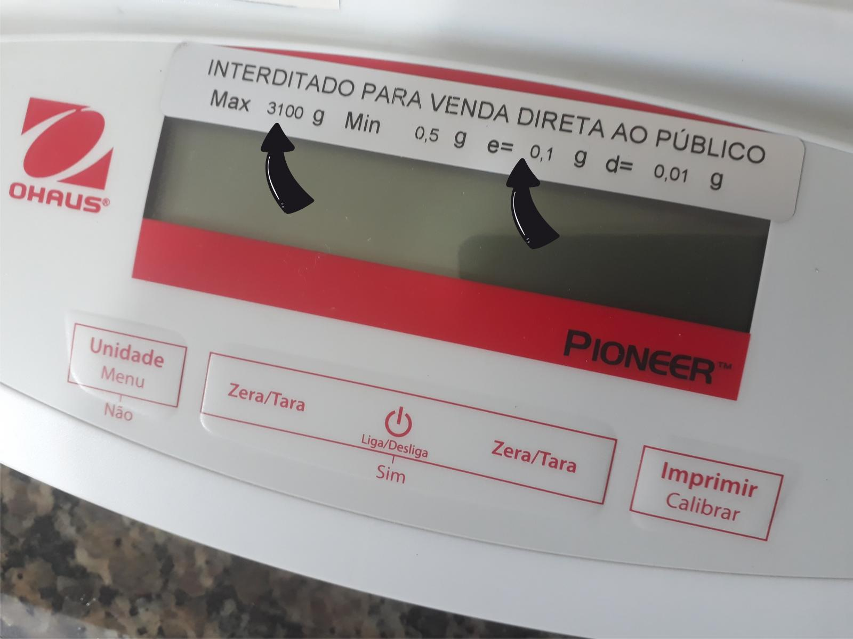
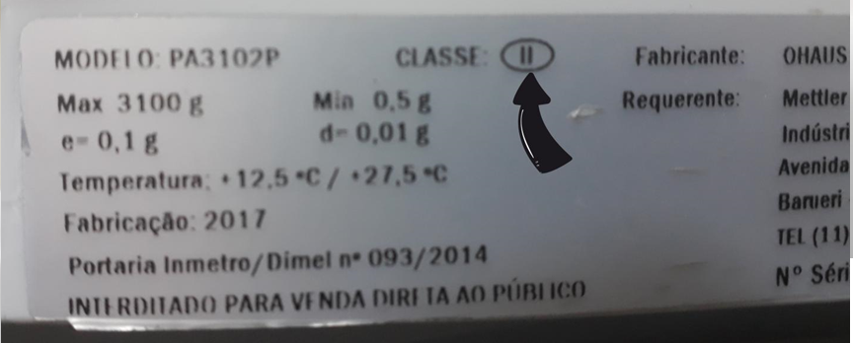
2. PORTARIA 236 Inmetro – CLASSE DE EXATIDÃO DAS BALANÇAS
Exercício 2.2
Com base na figura ao lado, com dados de uma balança Ohaus, determine o que se pede
Resolução (d)
Valor de verificação (e)
Carga máxima (Max)
N° de valores de verificação (n)
Carga mínima
Classe da balança

Slide 33
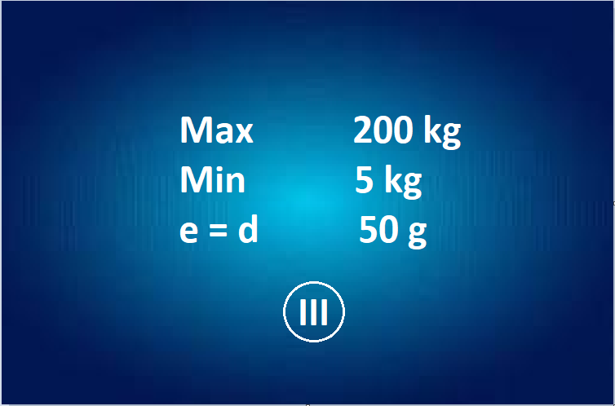
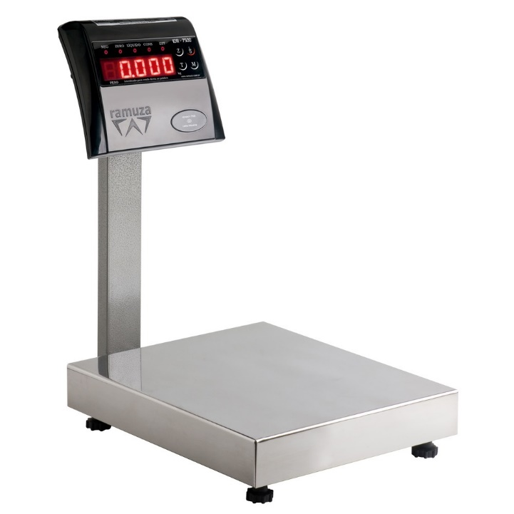
2. PORTARIA 236 Inmetro – CLASSE DE EXATIDÃO DAS BALANÇAS
Exercício 2.3
A balança abaixo possui carga máxima de 200 kg, e = d = 50 g, determine:
N° de valores de verificação (n)
Classe da balança
Carga mínima

Slide 34
2. PORTARIA 236 Inmetro – CLASSE DE EXATIDÃO DAS BALANÇAS
Erro Máximo Permitido para balanças. (EMP)
Os erros máximos permitidos para as cargas crescentes e decrescentes são estabelecidos na tabela abaixo.
Atenção: as massas m são expressas em valores de verificação (e)
EMP | Classe I | Classe II | Classe III | Classe IIII
± 0,5 e | 0 ≤ m ≤ 50.000 | 0 ≤ m ≤ 5.000 | 0 ≤ m ≤ 500 | 0 ≤ m ≤ 50
± 1,0 e | 50.000 ≤ m ≤ 200.000 | 5.000 ≤ m ≤ 20.000 | 500 ≤ m ≤ 2.000 | 50 ≤ m ≤ 200
± 1,5 e | 200.000 < m | 20.000 < m ≤ 100.000 | 2.000 < m ≤ 10.000 | 200 < m ≤ 1.000
Os erros máximos permitidos em serviço são iguais ao dobro dos erros máximos permitidos na verificação inicial.

Slide 35
2. PORTARIA 236 Inmetro – CLASSE DE EXATIDÃO DAS BALANÇAS
Exercício resolvido – EMP
Considere uma balança com resolução (d) igual a 0,01 g e elegibilidade (e) igual a 0,1 g. Sua carga máxima é de 4000 g. Sabendo que a sua classe de exatidão é II, determine seu EMP.
EMP | Classe I | Classe II | Classe III | Classe IIII
± 0,5 e | 0 ≤ m ≤ 50.000 | 0 ≤ m ≤ 5.000 | 0 ≤ m ≤ 500 | 0 ≤ m ≤ 50
± 1,0 e | 50.000 ≤ m ≤ 200.000 | 5.000 ≤ m ≤ 20.000 | 500 ≤ m ≤ 2.000 | 50 ≤ m ≤ 200
± 1,5 e | 200.000 < m | 20.000 < m ≤ 100.000 | 2.000 < m ≤ 10.000 | 200 < m ≤ 1.000
Como a massa m é expressão em valores de e, temos para a classe II, segundo a tabela acima:
Massa medida entre: 0 e 5000 x 0,1 = 500 g; EMP = 0,5 x 0,1 = 0,05 g
Massa medida entre: 500 e 20.000 x 0,1 = 2.000 g; EMP = 1,0 x 0,1 = 0,1 g
Massa medida entre: 2.000 e 100.000 x 0,1 = 10.000 g; EMP = 1,5 x 0,1 = 0,15 g

Slide 36
2. PORTARIA 236 Inmetro – CLASSE DE EXATIDÃO DAS BALANÇAS
Exercício 2.4
A imagem abaixo representa as informações do fabricante de uma balança Sartorius, com base nela, determine o EMP da balança.

Slide 37
2. PORTARIA 236 Inmetro – CLASSE DE EXATIDÃO DAS BALANÇAS
Exercício 2.5
A imagem abaixo representa as informações do fabricante de uma balança Ohaus, com base nela, determine o EMP da balança.

Slide 38
2. PORTARIA 236 Inmetro – CLASSE DE EXATIDÃO DAS BALANÇAS
Exercício 2.6
A imagem abaixo representa as informações do fabricante da balança, com base nela, determine o EMP da balança.

Slide 39
2. PORTARIA 236 E 233 Inmetro – PESO PADRÃO PARA BALANÇAS
Menor Classe de Pesos-padrão Requerida para Diferentes Tipos de Balança
Resolução | 100 g | 10 g | 1 g | 0,1 g | 0,01 g | 0,001 g | 0,0001 g | ≤ 0,0001 g
Capacidade
Até 200 g |  |  |  | M1 | M1 | F2 | F1 | E2
200 g a 1 kg |  |  | M1 | M1 | F2 | F1/E2 | E2 | E2
1 kg a 30 kg | M2 | M2 | M1 | F2 | E2 | E2 | E2
30 kg a 100 kg | M2 | M1 | F2 | F1 | E2
Acima de 100 kg | M2 | M1/F2 | F1 | E2

Slide 40
2. PORTARIA 236 Inmetro – CARACTERÍSTICAS METROLÓGICAS
Resolução
A resolução de uma balança é a menor diferença entre dois valores medidos que podem ser lidos no dispositivo de indicação. Em um dispositivo de indicação digital o menor incremento numérico também é denominado de divisão de escala.
Em função de suas resoluções as balanças podem ser denominadas de:
Denominação | Resolução | Capacidade
Balanças de Precisão | > 0,001 g | > 100 g
Balanças Analíticas | 0,0001 g (4 casas) | (50 – 500) g
Balanças Semi-micro | 0,00001 g (5 casas) | (30 – 200) g
Balanças Micro | 0,000001 g (6 casas) | (1 – 25) g
Balanças Ultra-micro | 0,0000001 g (7 casas) | até 5 g

Slide 41
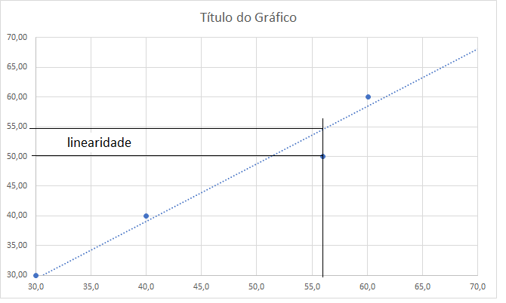
2. PORTARIA 236 Inmetro – CARACTERÍSTICAS METROLÓGICAS
Erro de Linearidade
A linearidade indica como a balança é capaz de seguir a relação linear entre a carga aplicada e o valor indicado (escala linear). A curva característica de pesagem é idealizada como uma linha reta entre o zero e a carga máxima.
Por outro lado, a não linearidade define a largura da banda que pode ser negativa ou positiva, e representa o desvio entre o valor ideal e o obtido um uma pesagem real.

Slide 42
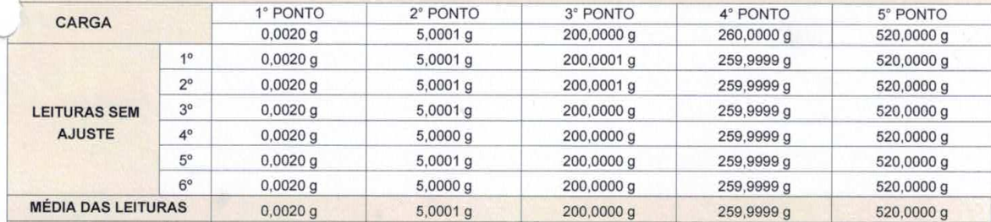
2. PORTARIA 236 Inmetro – CARACTERÍSTICAS METROLÓGICAS
Erro de Linearidade - Exercício 2.7
Determine o erro de linearidade da balança abaixo.

Slide 43
2. PORTARIA 236 Inmetro – CARACTERÍSTICAS METROLÓGICAS
REPETIBILIDADE
É a medida da capacidade da balança de fornecer o mesmo resultado em pesagens consecutivas, com uma mesma carga e sob as mesmas condições de medição.
Particularmente em balanças de elevada precisão, a repetitividade é uma propriedade que não depende somente da balança. São também de grande influência os seguintes aspectos: layout do laboratório, flutuações de temperatura, vibrações, habilidades do operador.
Balança com alta repetibilidade ou seja, com pequena dispersão dos valores quando comparada a sua resolução (1/100 ou 1/1000 da resolução) será precisa e consequentemente terá baixa incerteza de medição.

Slide 44
2. PORTARIA 236 Inmetro – CARACTERÍSTICAS METROLÓGICAS
DERIVA DA BALANÇA
Mudança de características metrologias ao longo do tempo. Ou durante o uso, devido a variação de algum fator de influência importante para o desempenho da balança.
São causas de deriva:
Efeito da variação de temperatura no resultado da medição, proveniente da irradiação térmica do operador ou instabilidade térmica do laboratório.
Deriva da massa padrão – Mudança do valor da tendência da massa padrão entre duas calibrações consecutivas da massa padrão.

Slide 45
2. PORTARIA 236 Inmetro – CUIDADOS NO MANUSEIO DAS BALANÇAS
BANCADA DE TRABALHO
- Transmissão da menor vibração possível.
- A bancada não deve flexionar-se quando se realizam pesagens.
- Ser protegida contra cargas eletrostáticas.
- Estar sobre o piso ou fixa na parede, mas nunca simultaneamente em ambos.
Reservada apenas como local de trabalho para balanças.
LABORATÓRIO
- Ser adaptado para minimizar choques e vibrações.
- Possuir apenas uma entrada. De preferência porta de corre.
Possuir o menor número de janelas, se possível nenhuma.
Posicionar as bancadas nos vértices do laboratório pois são os locais mais rígidos e com menos vibrações.

Slide 46
2. PORTARIA 236 Inmetro – CUIDADOS NO MANUSEIO DAS BALANÇAS
CONDIÇÕES AMBIENTAIS RECOMENDADAS EM LABORATÓRIOS DE CALIBRAÇÃO
Um controle rigoroso das condições ambientais é fundamental nas calibrações realizadas em um laboratório de massa. Deve-se manter o ambiente de medição o mais estável possível, a fim de melhor analisar as fontes de influência. As fontes de influências mais comuns são:
A temperatura no laboratório deve ser mantida constante em (20 ± 1) °C
Nunca se deve realizar pesagens nas proximidades de aquecedores (produção de correntes de ar).
Umidade Relativa do Ar (40 a 60 %)
Evitar luz solar direta.
As lâmpadas deveriam ser instaladas a uma distância suficiente para evitar irradiação térmica, especialmente as incandescentes. Lâmpadas de led são melhores.
Sem interferências eletromagnéticas

Slide 47
2. PORTARIA 236 Inmetro – CUIDADOS NO MANUSEIO DAS BALANÇAS
CONDIÇÕES AMBIENTAIS RECOMENDADAS EM LABORATÓRIOS DE CALIBRAÇÃO
Evitar pesar próximo de ar condicionado ou unidades com ventilador (computadores).
Nunca pesar próximo da porta.
Pressão Atmosférica (900 a 1100 hPa)
Sem vibrações
Sem partículas de poeira
Sem interferências eletromagnéticas

Slide 48
2. PORTARIA 236 Inmetro – CUIDADOS NO MANUSEIO DAS BALANÇAS
ROTINA EM USO
Verificar se a balança está nivelada.
Evitar abrir em demasia a balança, a fim de prevenir turbulências de ar e trocas de temperatura.
Manter a balança conectada à rede para estabelecer o equilíbrio térmico dos componentes eletrônicos.
Evitar usar recipientes feitos de plástico e vidro, em locais com umidade abaixo de 40 % (eletrostática).
Os pesos-padrão ou objetos a serem pesados devem estar na mesma temperatura do laboratório, a fim de prevenir correntes de ar.
Evitar colocar as mãos dentro da câmara de pesagem. (usar pinças)
Colocar os pesos-padrão e objetos que serão pesados, no centro do prato da balança.
Manter a balança e os pesos-padrão sempre bem limpos.
Não manter a balança carregada com os pesos-padrão após realizar as calibrações.

Slide 49
2. PORTARIA 236 Inmetro - PROCEDIMENTO DE CALIBRAÇÃO DE BALANÇAS
Para realizar a calibração de uma balança, alguns passos devem ser realizados antecipadamente. Resumidamente podemos citar os seguintes:
Assegurar que antes de calibrar as balanças, as mesmas, se forem eletrônicas, devem estar conectadas a rede elétrica com meia hora de antecedência para o pré-aquecimento dos elementos eletrônicos.
Verificar se a bancada é rígida o suficiente.
Verificar se a balança está nivelada.
Proceder a limpeza do prato e da câmara de pesagem com a ajuda de um pincel de pelo de camelo, preferencialmente.
Notes:
49

Slide 50
2. PORTARIA 236 Inmetro - PROCEDIMENTO DE CALIBRAÇÃO DE BALANÇAS
Para realizar a calibração de uma balança, alguns passos devem ser realizados antecipadamente. Resumidamente podemos citar os seguintes:
v. Selecionar a classe de peso-padrão correspondente a classe de exatidão da balança.
vi. Posicional os padrões próximo da balança e esperar 30 min para a estabilidade térmica dos mesmos com a balança.
vii. Posicionar adequadamente os termo-higrômetros.
Notes:
50

Slide 51
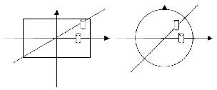
2. PORTARIA 236 Inmetro - PROCEDIMENTO DE CALIBRAÇÃO DE BALANÇAS
a) Repetibilidade das leituras
A repetibilidade das leituras será representada pela maior incerteza tipo A encontrada nos pontos 10%; 50%; 100% da faixa de medição da balança. Em cada ponto serão realizadas 5 medições. A repetibilidade será dada pelo maior desvio padrão da média das medições.
b) Excentricidade da balança.
Este efeito ocorre quando o centro do objeto a ser medido não coincide com o centro do prato da balança.
A excentricidade será determinada colocando-se uma massa de valor entre 30% a 50% da faixa de medição da balança em diferentes posições como mostra a figura abaixo. O valor da excentricidade será dado pela equação:

Slide 52
2. PORTARIA 236 Inmetro - PROCEDIMENTO DE CALIBRAÇÃO DE BALANÇAS
c) Histerese.
Este fenômeno ocorre em sistemas mecânicos por rolamento ou atrito entre as peças. É determinada pela maior diferença entre a carga e descarga sofrida pelo instrumento. No caso, a balança analítica.
Sua determinação se dará utilizando uma massa de valor 50% da faixa de medição da balança. O procedimento será o seguinte:
Coloca-se a massa equivalente a 50% da faixa de medição da balança, no centro do prato, e anota o valor encontrado (M1).
Adiciona-se uma segunda massa extra à primeira, de aproximadamente 20% da faixa de medição da balança, e em seguida retira-se a massa extra. Anota-se o valor encontrado para a massa (M2).
A histerese será o modulo da diferença entre M1 e M2.

Slide 53
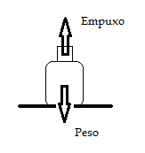
2. PORTARIA 236 Inmetro - PROCEDIMENTO DE CALIBRAÇÃO DE BALANÇAS
d) Correção devido ao empuxo das massas padrão
O empuxo do ar sobre cada massa padrão torna o valor de seu peso menor do que deveria ser. Pois, o empuxo é uma força que o fluido, ao redor do corpo, exerce atuando de baixo para cima.

Slide 54
2. PORTARIA 236 Inmetro - PROCEDIMENTO DE CALIBRAÇÃO DE BALANÇAS
d) Correção devido ao empuxo das massas padrão
Sendo E o empuxo do ar e P o peso da massa padrão.
A leitura da balança deveria corresponder ao valor da massa proveniente do peso P. Mas, como o ar exerce uma força E de baixo para cima, a leitura da balança fica menor do que deveria ser. Para efetuarmos a correção, devemos determinar o valor do empuxo E e corrigirmos esta distorção.
Podemos adotar como incerteza do empuxo como uma fração do valor da massa padrão de acordo com a sua classe.
Peso padrão classe E2: incerteza do empuxo = 1ppm (10⁻⁶) do valor da massa utilizada.
Peso padrão classe F1 e F2: incerteza do empuxo = 2ppm (2x10⁻⁶) do valor da massa utilizada.
Peso padrão classe M1, M2 e M3: incerteza do empuxo = 3ppm (3x10⁻⁶) do valor da massa utilizada.

Slide 55

3. Estatística Aplicada – teste de grubbs
Teste de Valor Extremo (GRUBBS)
O teste de Grubbs é realizado para verificar a existência de um valor aberrante em um conjunto de dados. Se nesta primeira análise, um dos dois valores extremos for considerado aberrante, ele é rejeitado e retirado do conjunto e um novo teste é feito. Caso contrário, se nesta primeira análise os valores forem aceitos, o teste é encerrado.
Teste de Valor Extremo (GRUBBS)
Dado um conjunto de p dados, dispostos em ordem crescente, a determinação, pelo teste de Grubbs, quanto aos valores extremos, ser um valor discrepante, é dada pela equação abaixo.
$$G_{C}=\frac{\left|g_{i}−\overline{g}\right|}{s}$$

Slide 56
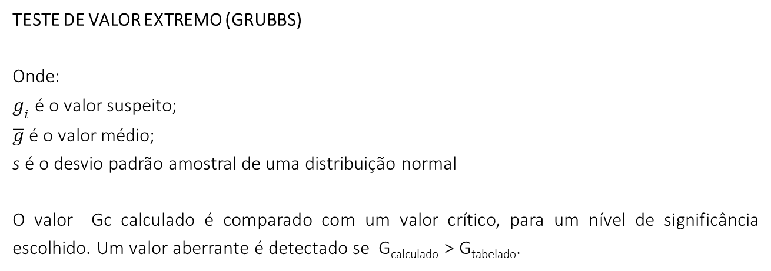
3. Estatística Aplicada – teste de grubbs
Teste de Valor Extremo (GRUBBS)
Onde:
$g_{i}$ é o valor suspeito;
$\overline{g}$ é o valor médio;
s é o desvio padrão amostral de uma distribuição normal
O valor Gc calculado é comparado com um valor crítico, para um nível de significância escolhido. Um valor aberrante é detectado se G_{calculado} > G_{tabelado}.

Slide 57
3. Estatística Aplicada – teste de grubbs
Exercício 3.1
Determine, se entre as medições das massas dos dados abaixo, existem valores aberrantes para um nível de confiança de 95%.
Massa | 1 | 2 | 3 | 4 | 5 | 6 | 7
(g) | 159 | 153 | 184 | 153 | 150 | 147 | 156
Exercício 3.2
Determine, se entre as medições das massas especificas dos dados abaixo, existem valores aberrantes para um nível de confiança de 95%.
ρ (g/mL) | 1 | 2 | 3 | 4 | 5 | 6 | 7 | 8 | 9 | 10 | 11
 | 11,9 | 12,0 | 11,9 | 11,9 | 12,0 | 12,2 | 11,9 | 11,9 | 11,9 | 12,1 | 12,6

Slide 58
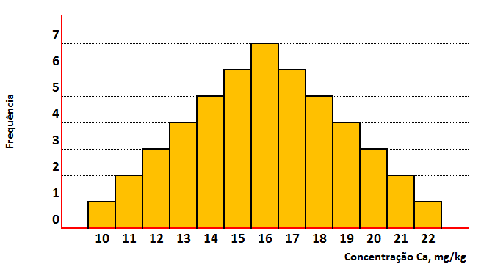
3. Estatística Aplicada – incerteza de medição
Histograma
O histograma é um gráfico de barras retangulares, encostadas umas nas outras, cujo propósito é representar a distribuição das frequências relativas ou absolutas do conjunto de dados. Para construí-lo manualmente precisamos primeiro elaborar a tabela de frequências. As bases dos retângulos do histograma representam cada classe da tabela de frequências e a altura das barras é proporcional a frequência contida nas classes. A escala horizontal do gráfico é quantitativa e a escala vertical indica a frequência absoluta ou relativa, conforme ilustrado na Figura abaixo.

Slide 59
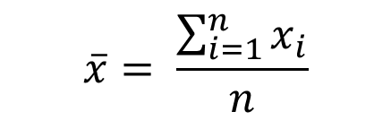
3. Estatística Aplicada – incerteza de medição
Média aritmética amostral.
Popularmente conhecida por média, é a medida de tendência central mais simples e também a mais empregada na descrição quantitativa do conjunto de dados que corresponde à soma de todos os valores pertencentes ao conjunto de dados divididos pelo número de dados desse conjunto, conforme a equação abaixo.
$$\overline{x}= \frac{\sum_{i=1}^{n}{x_{i}}}{n}$$

Slide 60
3. Estatística Aplicada – incerteza de medição
Modelos de Distribuição de Probabilidades
Existem diferentes modelos de distribuição de probabilidades, dentre os quais podemos citar a distribuição uniforme, triangular, normal, t-Student, log normal, entre outras. Todas elas são importantes e têm um papel específico na estatística. No entanto, dentre as distribuições citadas, as mais utilizadas na metrologia são a distribuição uniforme, triangular, normal e t-Student, que serão objeto de nossa discussão a seguir.
Independente da denominação, a distribuição de probabilidades associa uma probabilidade a cada resultado numérico de um experimento, ou seja, fornece a probabilidade de ocorrência em maior ou menor extensão para cada valor da variável aleatória, seja ela discreta ou contínua.

Slide 61
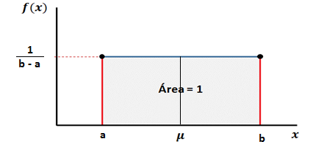
3. Estatística Aplicada – incerteza de medição
Modelos de Distribuição de Probabilidades - Distribuição uniforme ou retangular
Vamos iniciar pela mais simples das distribuições contínuas e que servirá de base para o entendimento das demais distribuições: a distribuição uniforme ou retangular. Na metrologia é importante, no que concerne à estimativa de incertezas de medição.
Na figura abaixo, a variável “a-“ é o limite inferior da distribuição e a variável “a+” é o limite superior do intervalo. O intervalo fechado [a-; a+] é a faixa de valores na qual existe a probabilidade de ocorrer qualquer valor.

Slide 62
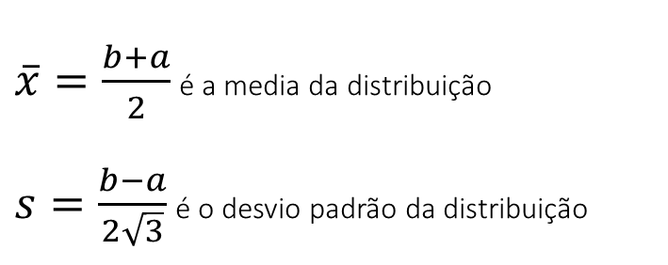
3. Estatística Aplicada – incerteza de medição
Modelos de Distribuição de Probabilidades - Distribuição uniforme ou retangular
Geometricamente constatamos que a base do retângulo corresponde à amplitude de variação do intervalo definido. A altura equivale a função f(x) e por sua a vez a área da figura corresponde a 1 (100%), que nada mais é que o somatório da probabilidade de todos os valores contidos no intervalo [a-; a+]. Dessa forma, é possível generalizar a função densidade de probabilidade para qualquer distribuição uniforme da seguinte forma:
$\overline{x}=\frac{b+a}{2}$ é a media da distribuição
$s=\frac{b−a}{2\sqrt{3}}$ é o desvio padrão da distribuição

Slide 63
3. Estatística Aplicada – incerteza de medição
Exemplo de uma distribuição Uniforme na incerteza da resolução de um instrumento digital.
Suponha que o valor da massa de um objeto seja 25,9 g e que a balança digital utilizada para essa medição tenha uma resolução de 0,1 g. Isto significa dizer que a balança lê incrementos de 0,1g em 0,1g. Considerando o algoritmo existente na balança digital, responsável pela digitalização dos valores indicados, o “valor verdadeiro” da massa estará compreendido entre o intervalo [25,85 g a 25,95 g[. Valores como 25,95 g, ou maiores, deverão ser arredondados pelo instrumento para 26,0 g; da mesma forma que valores como 25,84 g, ou menores, para 25,8 g.
Logo, toda vez que a balança indicar 25,9 g teremos uma dúvida do “verdadeiro valor” da massa em questão, ocasionada pela sua limitação de resolução.

Slide 64
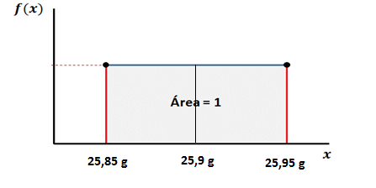
3. Estatística Aplicada – incerteza de medição
Considerando que a probabilidade do “valor verdadeiro” estar compreendido entre [25,85 g a 25,95 g[ é a mesma dentro deste intervalo, é razoável adotar uma distribuição estatística que reflita este comportamento, ou seja, a distribuição retangular ou uniforme. Na Figura a seguir temos:

Slide 65
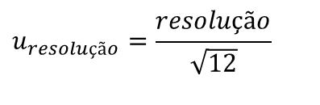
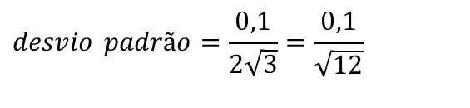
3. Estatística Aplicada – incerteza de medição
Exemplo de aplicação de uma distribuição Uniforme
Observe que a incerteza de medição da resolução da balança será o desvio padrão da distribuição retangular com a = 28,85 g e b = 29,95 g, ou seja:
$$desvio padrão=\frac{0,1}{2\sqrt{3}}=\frac{0,1}{\sqrt{12}}$$
É por essa razão que muitos calculam a incerteza da resolução como sendo:
$$u_{resolução}=\frac{resolução}{\sqrt{12}}$$
Atenção! Sempre devemos usar a distribuição uniforme quando formos calibrar instrumentos com leitura digital.

Slide 66
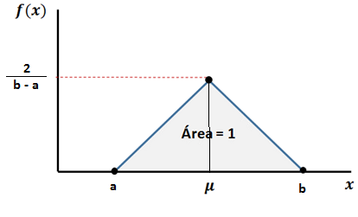
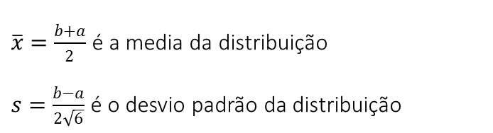
3. Estatística Aplicada – incerteza de medição
Modelos de Distribuição de Probabilidades - Distribuição Triangular
Em muitos casos, é mais realista esperar que valores perto dos limites sejam menos prováveis do que os que estejam perto do ponto médio. É então razoável substituir a distribuição retangular simétrica por uma distribuição triangular.
$\overline{x}=\frac{b+a}{2}$ é a media da distribuição
$s=\frac{b−a}{2\sqrt{6}}$ é o desvio padrão da distribuição

Slide 67
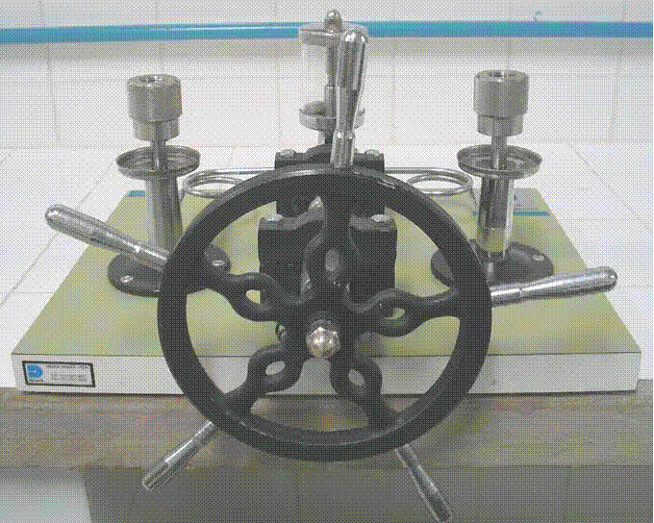
3. Estatística Aplicada – incerteza de medição
Exemplo de aplicação de uma distribuição Triangular
Suponha que na calibração de um manômetro, com intervalo de medição (0 a 50) bar e resolução 1 bar, ao utilizarmos uma bomba comparadora fixamos os pontos de calibração no manômetro objeto em 10 bar, 20 bar, 30 bar, 40 bar e 50 bar (Figura ao lado).
Esses valores foram fixados, de forma a apresentar uma probabilidade de ocorrência maior do que qualquer outro.
Para o ponto 30 bar, por exemplo, o “valor verdadeiro” da pressão estará compreendido no intervalo [29,5 bar a 30,5 bar[. Valores como 30,5 bar, ou maiores, serão arredondados para 31 bar, da mesma forma que valores como 29,4 bar, ou menores, para 29 bar.

Slide 68
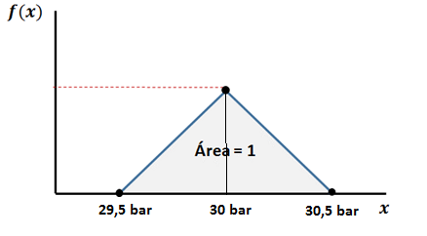
3. Estatística Aplicada – incerteza de medição
Considerando que a probabilidade do “valor verdadeiro” é maior no ponto 30 bar do que em qualquer outro ponto, porque fixamos neste valor, é razoável adotar uma distribuição estatística que reflita este comportamento, ou seja, a distribuição triangular. Na figura ao lado, temos:

Slide 69
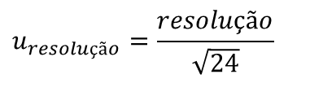
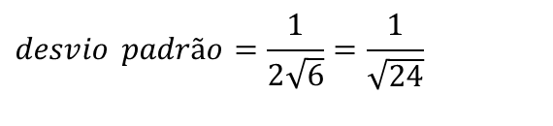
3. Estatística Aplicada – incerteza de medição
Exemplo de aplicação de uma distribuição Triangular
Observe que a incerteza de medição da resolução do manômetro será o desvio padrão da distribuição triangular com a = 29,5 bar e b = 30,5 bar, ou seja:
$$desvio padrão=\frac{1}{2\sqrt{6}}=\frac{1}{\sqrt{24}}$$
É por essa razão que muitos calculam a incerteza da resolução como sendo:
$$u_{resolução}=\frac{resolução}{\sqrt{24}}$$
Atenção! Sempre devemos usar a distribuição triangular quando o valor lido no objeto for determinado fixando um ponto, um valor previamente determinado na calibração.
Exemplos típicos: calibração de manômetro analógicos e calibração de relógio comparador

Slide 70
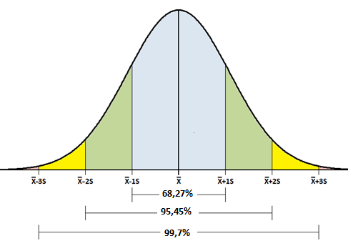
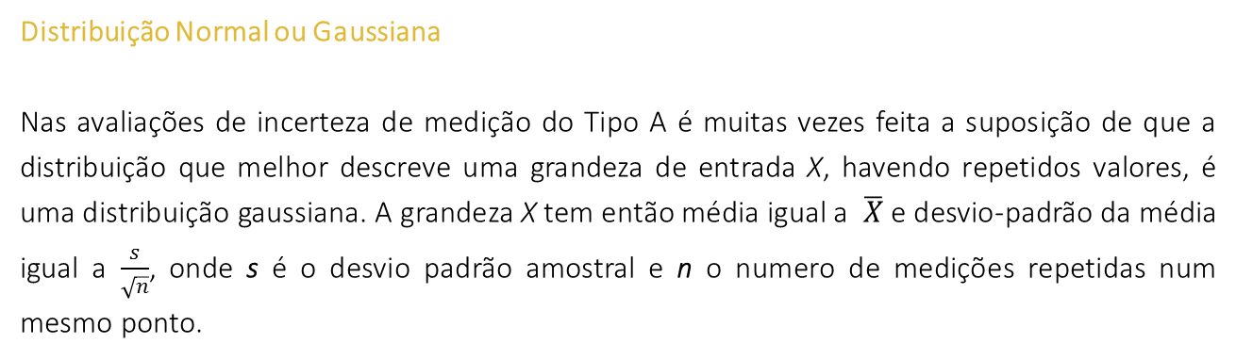
3. Estatística Aplicada – incerteza de medição
Distribuição Normal ou Gaussiana
Nas avaliações de incerteza de medição do Tipo A é muitas vezes feita a suposição de que a distribuição que melhor descreve uma grandeza de entrada X, havendo repetidos valores, é uma distribuição gaussiana. A grandeza X tem então média igual a $\overline{X}$ e desvio-padrão da média igual a $\frac{s}{\sqrt{n}}$, onde s é o desvio padrão amostral e n o numero de medições repetidas num mesmo ponto.
A Figura ao lado mostra a regra empírica em que 68,27 %, 95,45 % e 99,7 % dos valores estão contidos entre um, dois e três desvios-padrão em torno da média aritmética numa distribuições Normal ou Gaussiana.

Slide 71
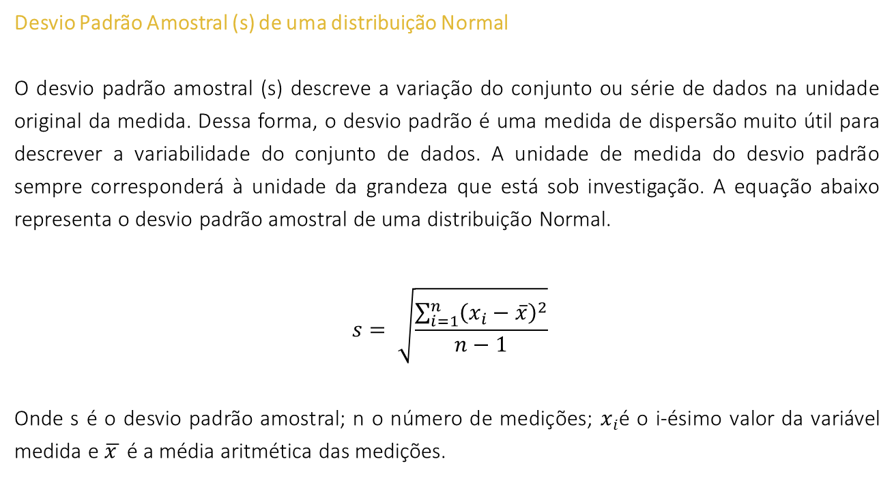
3. Estatística Aplicada – incerteza de medição
Desvio Padrão Amostral (s) de uma distribuição Normal
O desvio padrão amostral (s) descreve a variação do conjunto ou série de dados na unidade original da medida. Dessa forma, o desvio padrão é uma medida de dispersão muito útil para descrever a variabilidade do conjunto de dados. A unidade de medida do desvio padrão sempre corresponderá à unidade da grandeza que está sob investigação. A equação abaixo representa o desvio padrão amostral de uma distribuição Normal.
$$s= \sqrt{\frac{\sum_{i=1}^{n}{{\left(x_{i}−\overline{x}\right)}^{2}}}{n−1}}$$
Onde s é o desvio padrão amostral; n o número de medições; $x_{i}$é o i-ésimo valor da variável medida e $\overline{x }$ é a média aritmética das medições.

Slide 72
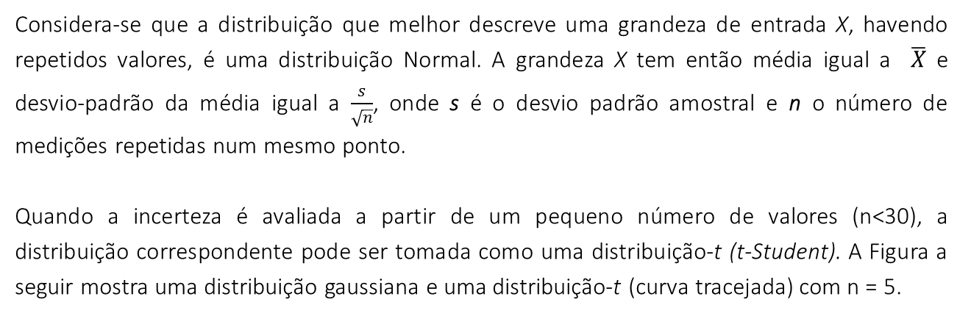
3. Estatística Aplicada – incerteza de medição
DISTRIBUIÇÃO T- STUDENT
Considera-se que a distribuição que melhor descreve uma grandeza de entrada X, havendo repetidos valores, é uma distribuição Normal. A grandeza X tem então média igual a $\overline{X}$ e desvio-padrão da média igual a $\frac{s}{\sqrt{n}}$, onde s é o desvio padrão amostral e n o número de medições repetidas num mesmo ponto.
Quando a incerteza é avaliada a partir de um pequeno número de valores (n<30), a distribuição correspondente pode ser tomada como uma distribuição-t (t-Student). A Figura a seguir mostra uma distribuição gaussiana e uma distribuição-t (curva tracejada) com n = 5.

Slide 73
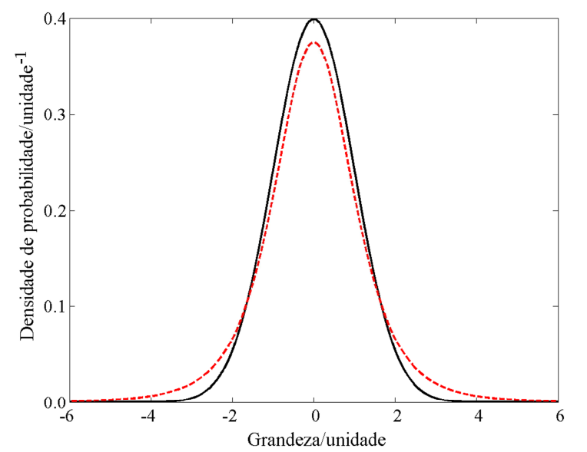
3. Estatística Aplicada – incerteza de medição
DISTRIBUIÇÃO NORMAL E DISTRIBUIÇÃO T- STUDENT
Em vermelho – distribuição t-Student.
Em preto – distribuição Gaussiana ou Normal.

Slide 74
3. Estatística Aplicada – incerteza de medição
DISTRIBUIÇÃO T-STUDENT
Sabemos que é necessário um grande número de amostras (n ≥ 30) para se obter uma distribuição próxima à normal. Esse planejamento de amostra é inviável, e na prática trabalhamos, na maioria das vezes, com n < 10. Por esse motivo, precisamos aplicar fatores de correção baseado na distribuição de probabilidades t-Student, aproximando a distribuição de pequenas amostras à distribuição normal.
Amostras de tamanho grande tornam-se bastante dispendiosas, demandam tempo e oneram o custo da medição. Felizmente, William Gosset desenvolveu uma distribuição alternativa para compensar esses inconvenientes, a chamada distribuição t-Student, que fornece valores tabelados em função do grau de liberdade (n-1) da amostra associado às respectivas probabilidades.

Slide 75

3. Estatística Aplicada – incerteza de medição
William Sealy Gosset (1876-1937): Químico e matemático. Trabalhou para Arthur Guinness de 1899 até 1935, na cervejaria Guinness. Na época, Guinness buscava cientistas que pudessem apresentar suas habilidades para o processo de fabricação de cerveja, e Gosset não o decepcionou. Em 1904 ele escreveu um relatório interno intitulado “A aplicação da Lei do Erro”, no qual introduziu varias metodologias estatísticas para a indústria cervejeira.
O primeiro artigo de Gosset foi uma aplicação da distribuição de Poisson na contagem de leveduras. Para muitos usuários da Estatística, o nome William Gosset pode soar desconhecido. No entanto, o pseudônimo Student revela-o como um dos estatísticos mais importantes e brilhantes da história.

Slide 76
n | GL (n-1) | Nível de Confiança ou Probabilidade de Abrangência
 |  | 50% | 68,27% | 70% | 80% | 90% | 95% | 95,45% | 99% | 99,73%
 |  | Nível de Significância (a)
2 | 1 | 1,00 | 1,84 | 1,96 | 3,08 | 6,31 | 12,71 | 13,97 | 63,66 | 235,8
3 | 2 | 0,82 | 1,32 | 1,39 | 1,89 | 2,92 | 4,30 | 4,53 | 9,92 | 19,21
4 | 3 | 0,76 | 1,20 | 1,25 | 1,64 | 2,35 | 3,18 | 3,31 | 5,84 | 9,22
5 | 4 | 0,74 | 1,14 | 1,19 | 1,53 | 2,13 | 2,78 | 2,87 | 4,60 | 6,62
6 | 5 | 0,73 | 1,11 | 1,16 | 1,48 | 2,02 | 2,57 | 2,65 | 4,03 | 5,51
7 | 6 | 0,72 | 1,09 | 1,13 | 1,44 | 1,94 | 2,45 | 2,52 | 3,71 | 4,90
8 | 7 | 0,71 | 1,08 | 1,12 | 1,41 | 1,89 | 2,36 | 2,43 | 3,50 | 4,53
9 | 8 | 0,71 | 1,07 | 1,11 | 1,40 | 1,86 | 2,31 | 2,37 | 3,36 | 4,28
10 | 9 | 0,70 | 1,06 | 1,10 | 1,38 | 1,83 | 2,26 | 2,32 | 3,25 | 4,09
11 | 10 | 0,70 | 1,05 | 1,09 | 1,37 | 1,81 | 2,23 | 2,28 | 3,17 | 3,96
12 | 11 | 0,70 | 1,05 | 1,09 | 1,36 | 1,80 | 2,20 | 2,25 | 3,11 | 3,85
13 | 14 | 0,69 | 1,04 | 1,08 | 1,35 | 1,77 | 2,16 | 2,21 | 2,98 | 3,69
14 | 13 | 0,69 | 1,04 | 1,08 | 1,35 | 1,77 | 2,16 | 2,21 | 3,01 | 3,69
15 | 14 | 0,69 | 1,04 | 1,08 | 1,35 | 1,76 | 2,14 | 2,20 | 2,98 | 3,64
16 | 15 | 0,69 | 1,03 | 1,07 | 1,34 | 1,75 | 2,13 | 2,18 | 2,95 | 3,59
17 | 16 | 0,69 | 1,03 | 1,07 | 1,34 | 1,75 | 2,12 | 2,17 | 2,92 | 3,54
18 | 17 | 0,69 | 1,03 | 1,07 | 1,33 | 1,74 | 2,11 | 2,16 | 2,90 | 3,51
19 | 18 | 0,69 | 1,03 | 1,07 | 1,33 | 1,73 | 2,10 | 2,15 | 2,88 | 3,48
20 | 19 | 0,69 | 1,03 | 1,07 | 1,33 | 1,73 | 2,09 | 2,14 | 2,86 | 3,45
21 | 20 | 0,69 | 1,03 | 1,06 | 1,33 | 1,72 | 2,09 | 2,13 | 2,85 | 3,42
22 | 21 | 0,69 | 1,02 | 1,06 | 1,32 | 1,72 | 2,08 | 2,13 | 2,83 | 3,40
23 | 22 | 0,69 | 1,02 | 1,06 | 1,32 | 1,72 | 2,07 | 2,12 | 2,82 | 3,38
24 | 23 | 0,69 | 1,02 | 1,06 | 1,32 | 1,71 | 2,07 | 2,11 | 2,81 | 3,36
25 | 24 | 0,68 | 1,02 | 1,06 | 1,32 | 1,71 | 2,06 | 2,11 | 2,80 | 3,34
26 | 25 | 0,68 | 1,02 | 1,06 | 1,32 | 1,71 | 2,06 | 2,11 | 2,79 | 3,33
27 | 26 | 0,68 | 1,02 | 1,06 | 1,31 | 1,71 | 2,06 | 2,10 | 2,78 | 3,32
28 | 27 | 0,68 | 1,02 | 1,06 | 1,31 | 1,70 | 2,05 | 2,10 | 2,77 | 3,30
29 | 28 | 0,68 | 1,02 | 1,06 | 1,31 | 1,70 | 2,05 | 2,09 | 2,76 | 3,29
30 | 29 | 0,68 | 1,02 | 1,06 | 1,31 | 1,70 | 2,05 | 2,09 | 2,76 | 3,28
∞ | ∞ | 0,67 | 1,00 | 1,04 | 1,28 | 1,64 | 1,96 | 2,00 | 2,58 | 3,00

Slide 77
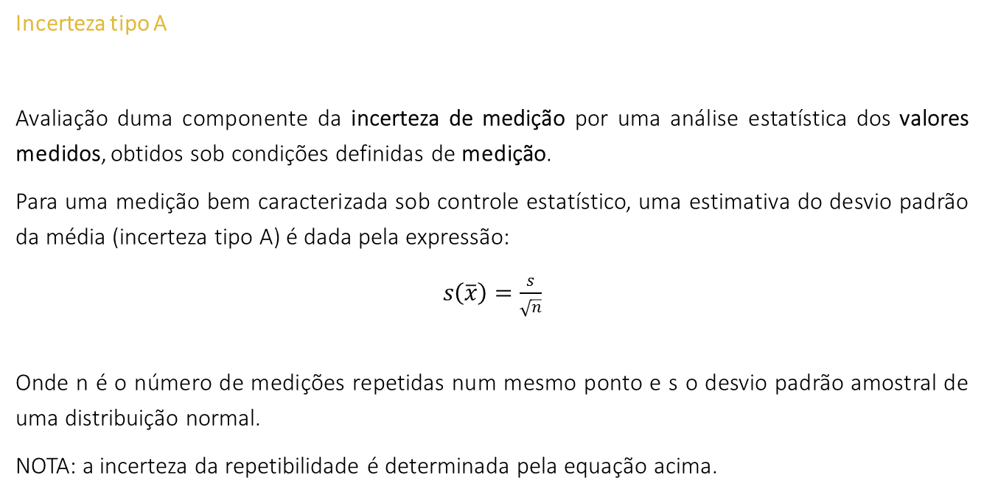
4. Guia Para Expressão da Incerteza de Medição (ISO GUM 2008)
Incerteza tipo A
Avaliação duma componente da incerteza de medição por uma análise estatística dos valores medidos, obtidos sob condições definidas de medição.
Para uma medição bem caracterizada sob controle estatístico, uma estimativa do desvio padrão da média (incerteza tipo A) é dada pela expressão:
$s\left(\overline{x}\right)=\frac{s}{\sqrt{n}}$
Onde n é o número de medições repetidas num mesmo ponto e s o desvio padrão amostral de uma distribuição normal.
NOTA: a incerteza da repetibilidade é determinada pela equação acima.

Slide 78
4. Guia Para Expressão da Incerteza de Medição (ISO GUM 2008)
Incerteza tipo B
Avaliação duma componente da incerteza de medição determinada por meios diferentes daquele adotado para uma avaliação do Tipo A da incerteza de medição.
Incerteza da resolução – causada pela dúvida gerada na leitura devido a resolução do instrumento.
Incerteza da deriva do padrão – variação com o tempo da tendência do padrão utilizado na calibração. Neste caso, devemos determinar a incerteza da deriva subtraindo a tendência do padrão em dois anos consecutivos.
Incerteza do padrão – incerteza associada ao padrão utilizado na calibração.
d) Incerteza da excentricidade – incerteza devido a influência da variação na leitura da balança quando a massa é colocada fora do centro do prato da balança.
e) Incerteza da histerese – Incerteza provocada pela histerese na leitura da massa quando em carga e descarga.

Slide 79
4. Guia Para Expressão da Incerteza de Medição (ISO GUM 2008)
Incerteza do padrão: incerteza associada ao padrão utilizado na calibração.
Incerteza da repetibilidade das medições: incerteza estima pelo desvio padrão da média.
Incerteza-padrão (VIM 2012): Incerteza de medição expressa na forma dum desvio-padrão.
Incerteza-padrão combinada (VIM 2012): Incerteza-padrão obtida ao se utilizarem incertezas-padrão individuais associadas às grandezas de entrada num modelo de medição.

Slide 80
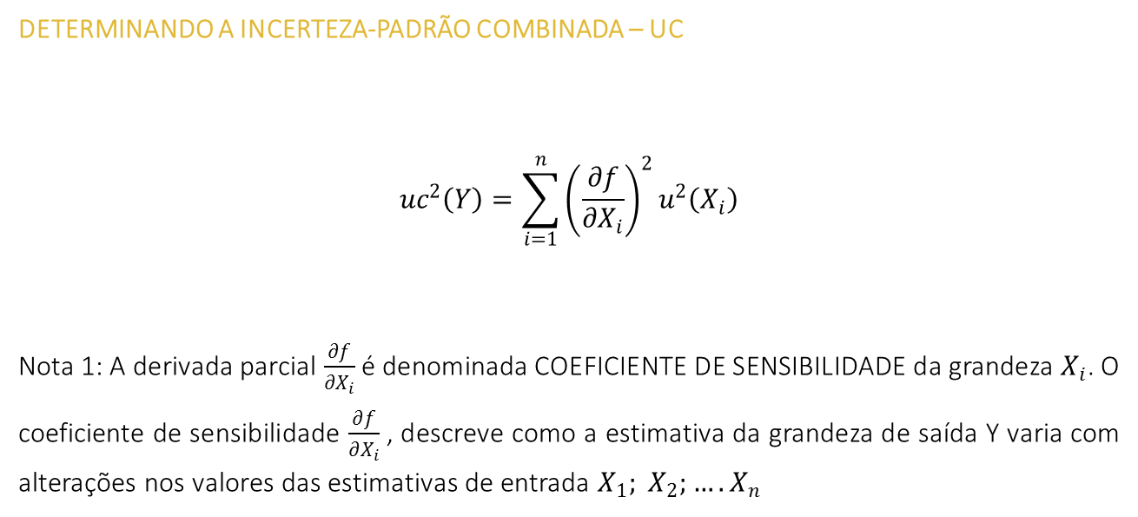
4. Guia Para Expressão da Incerteza de Medição (ISO GUM 2008)
DETERMINANDO A INCERTEZA-PADRÃO COMBINADA – UC
$${uc}^{2}\left(Y\right)=\sum_{i=1}^{n}{{\left(\frac{∂f}{∂X_{i}}\right)}^{2}u^{2}\left(X_{i}\right)}$$
Nota 1: A derivada parcial $\frac{∂f}{∂X_{i}}$ é denominada COEFICIENTE DE SENSIBILIDADE da grandeza $X_{i}$. O coeficiente de sensibilidade $\frac{∂f}{∂X_{i}}$, descreve como a estimativa da grandeza de saída Y varia com alterações nos valores das estimativas de entrada $X_{1}; X_{2};….X_{n}$

Slide 81
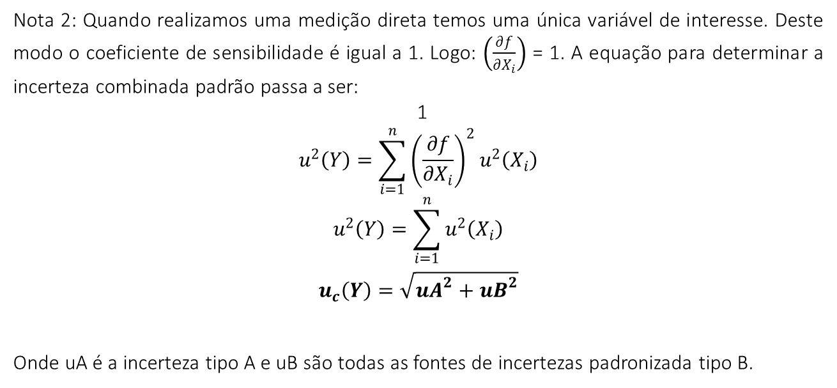
4. Guia Para Expressão da Incerteza de Medição (ISO GUM 2008)
Nota 2: Quando realizamos uma medição direta temos uma única variável de interesse. Deste modo o coeficiente de sensibilidade é igual a 1. Logo: $\left(\frac{∂f}{∂X_{i}}\right)$ = 1. A equação para determinar a incerteza combinada padrão passa a ser:
1
$$u^{2}\left(Y\right)=\sum_{i=1}^{n}{{\left(\frac{∂f}{∂X_{i}}\right)}^{2}u^{2}\left(X_{i}\right)}$$
$$u^{2}\left(Y\right)=\sum_{i=1}^{n}{u^{2}\left(X_{i}\right)}$$
$$u_{c}\left(Y\right)=\sqrt{{uA}^{2}+{uB}^{2}}$$
Onde uA é a incerteza tipo A e uB são todas as fontes de incertezas padronizada tipo B.

Slide 82

4. Guia Para Expressão da Incerteza de Medição (ISO GUM 2008)
Incerteza-padrão (VIM 2012): Incerteza de medição expressa na forma dum desvio-padrão.
incerteza-padrão combinada (VIM 2012): Incerteza-padrão obtida ao se utilizarem incertezas-padrão individuais associadas às grandezas de entrada num modelo de medição.
Então, estimamos as incertezas tipo A e B e a seguir combinamos seus valores numa soma quadrática. Em seguida, extraímos a raiz quadrada dessa soma obtendo a incerteza padrão combinada.
$$u_{c}\left(Y\right)=\sqrt{{uA}^{2}+{uB}^{2}}$$

Slide 83
4. Guia Para Expressão da Incerteza de Medição (ISO GUM 2008)
INCERTEZA EXPANDIDA – U
Produto duma incerteza-padrão combinada por um fator maior do que o número um.
O fator depende da probabilidade de abrangência escolhida. O termo “fator” nesta definição se refere ao fator de abrangência (k).
U = k.u_{C}
A incerteza expandida é usualmente declarada, inclusive nos certificados de calibração e ensaio, com uma probabilidade de 95,45%.
Deste modo, devemos determinar o grau de liberdade efetivo e consultar na tabela t-Student qual o fator de abrangência k está associado ao grau de liberdade efetivo com 95,45% de probabilidade.

Slide 84
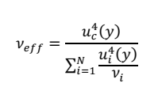
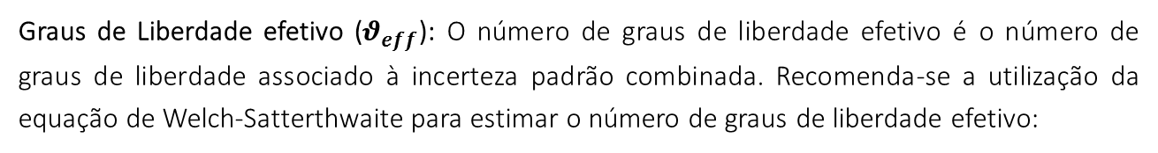
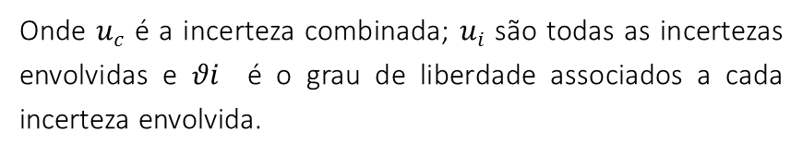
4. Guia Para Expressão da Incerteza de Medição (ISO GUM 2008)
Graus de Liberdade efetivo ($θ_{eff}$): O número de graus de liberdade efetivo é o número de graus de liberdade associado à incerteza padrão combinada. Recomenda-se a utilização da equação de Welch-Satterthwaite para estimar o número de graus de liberdade efetivo:
Onde $u_{c}$ é a incerteza combinada; $u_{i}$ são todas as incertezas envolvidas e $θi$ é o grau de liberdade associados a cada incerteza envolvida.
Nota: Segundo o documento de referência EA-4/02, a incerteza final deve ser expressa com no máximo 2 algarismos significativos.

Slide 85
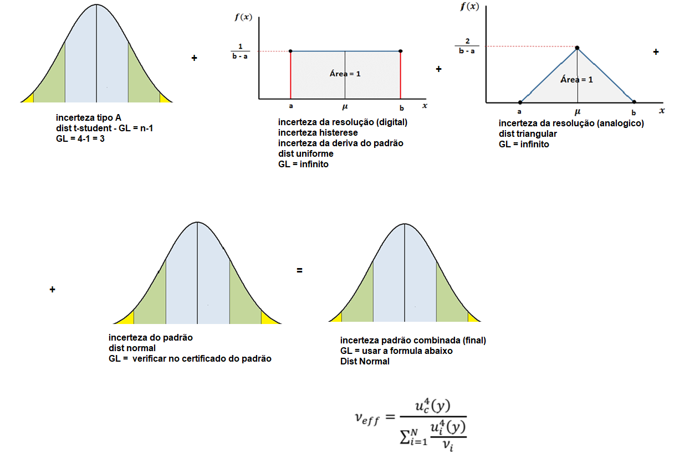
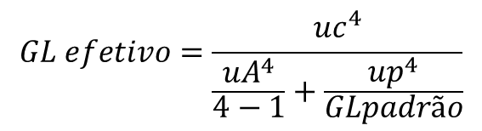
4. (ISO GUM 2008) Teorema do Limite Central combinações de distribuições de probabilidade
$$GL efetivo=\frac{{uc}^{4}}{\frac{{uA}^{4}}{4−1}+\frac{{up}^{4}}{GLpadrão}}$$

Slide 86




5. PROCEDIMENTO DE CALIBRAÇÃO DE BALANÇAS
1. Incerteza tipo A – repetibilidade da balança
$$u_{A}=\frac{s}{\sqrt{n}}$$
2. Incerteza da resolução da balança
$$u_{res}=\frac{resolução}{\sqrt{12}}$$
3. Incerteza da excentricidade da balança
$$u_{exc}=\frac{excentricidade}{\sqrt{12}}$$
4. Incerteza da histerese da balança
$$u_{hist}=\frac{histerese}{\sqrt{12}}$$

Slide 87



5. PROCEDIMENTO DE CALIBRAÇÃO DE BALANÇAS
5. Incerteza da massa padrão – ver certificado de calibração das massas
$$u_{padrão}=\frac{U}{k}$$
6. Incerteza da deriva da massa padrão
$$u_{deriva}=\frac{∆E}{\sqrt{12}}$$
ou
$$u_{deriva}=\frac{EMP da massa}{3\sqrt{3}}$$
Onde ΔE é a diferença do erro de medição ou tendência entre os dois últimos certificados de calibração das massas padrão utilizadas na calibração.
Caso não tenha realizado duas calibrações ainda, usar o EMP das massas existente na portaria 233.

Slide 88
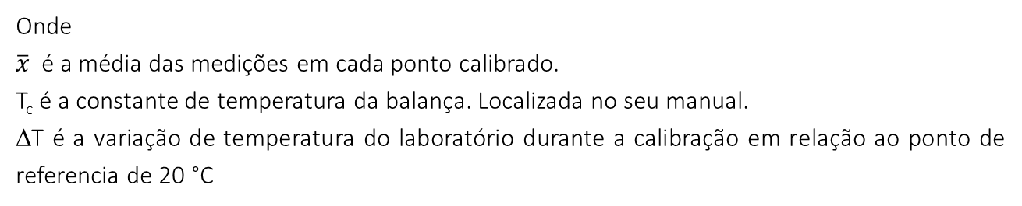

5. PROCEDIMENTO DE CALIBRAÇÃO DE BALANÇAS
7. Incerteza devido a variação da temperatura durante a calibração da balança
$$u_{temperatura}=\frac{\overline{x}.T_{C}.∆T}{\sqrt{12}}$$
Onde
$\overline{x}$ é a média das medições em cada ponto calibrado.
T_{c} é a constante de temperatura da balança. Localizada no seu manual.
ΔT é a variação de temperatura do laboratório durante a calibração em relação ao ponto de referencia de 20 °C
8. Incerteza do empuxo sobre as massas padrão
Massa padrão classe E2: 1ppm (10⁻⁶) do valor da massa utilizada. Massa padrão classe F1 e F2: 2ppm (2x10⁻⁶) do valor da massa utilizada. Massa padrão classe M1, M2 e M3: 3ppm (3x10⁻⁶) do valor da massa utilizada.

Slide 89
5. PROCEDIMENTO DE CALIBRAÇÃO DE BALANÇAS
Exercício 5.1 – Calibração de Balança Analítica
Determine a incerteza e o erro de medição da balança analítica de resolução (d = 0,0001 g, elegibilidade (e = 0,001 g), faixa de medição de 10 mg a 220 g e classe I. Adote o certificado de calibração das massas em anexo
1 g | 20 g | 50 g | 100 g | 120 g | 150 g | 220 g | Ponto (Exc.) | Ponto (Hist.)
1,0000 | 20,0001 | 49,9998 | 99,9997 | 119,9991 | 149,9991 | 219,9991 | 99,9992 | 99,9994
0,9999 | 19,9999 |  | 99,9995 |  |  | 219,9993 | 99,9995 | 99,9993
1,0000 | 19,9999 |  | 99,9995 |  |  | 219,9997 | 99,9994
0,9999 | 20,0000 |  | 99,9991 |  |  | 219,9992 | 99,9990
1,0000 | 19,9997 |  | 99,9993 |  |  | 219,9992

Slide 90
5. Fontes de incerteza na calibração de balanças

Slide 91
5. PROCEDIMENTO DE CALIBRAÇÃO DE BALANÇAS VERIFICAÇÃO INTERMEDIÁRIA
Segundo o documento DOQ CGCRE 36 (abril 2020)
ORIENTAÇÕES SOBRE VERIFICAÇÃO
INTERMEDIÁRIA DAS BALANÇAS, temos os seguintes procedimentos a seguir na verificação intermediarias de balança.
Recomenda-se o uso de intervalos iniciais de calibração anuais ou semestrais, a serem ajustados a partir da análise do histórico da balança.
A calibração deve ser realizada no local de trabalho habitual. As balanças devem estar instaladas respeitando as instruções dos fabricantes, normalmente em mesas próprias, longe de fontes de calor, luz solar direta e correntes de ar.

Slide 92
5. PROCEDIMENTO DE CALIBRAÇÃO DE BALANÇAS VERIFICAÇÃO NTERMEDIÁRIA
Algumas balanças apresentam funções de compensação da deriva resultante de alterações na temperatura, desgaste dos componentes eletrônicos em função do tempo de uso, etc. Além dessas facilidades, há instrumentos que, ao serem ligados, devem ser submetidos à chamada “autocalibração” antes que a rotina de pesagens seja iniciada. Tais funcionalidades podem requerer utilização de pesos externos (fornecidos junto com a balança e segundo indicações do manual do usuário) ou a ativação do carregamento de pesos internos (que podem ser artefatos ou carga gerada a partir de sinais elétricos).
Normalmente, o emprego de tais recursos não altera as condições inerentes à balança e não invalidam os resultados relatados no certificado da última calibração realizada, desde que sejam tomadas algumas precauções:

Slide 93
5. PROCEDIMENTO DE CALIBRAÇÃO DE BALANÇAS VERIFICAÇÃO intermediária
os procedimentos para iniciar as medições e realizar “autocalibração” e ajustes devem estar claramente definidos na documentação do laboratório e serem informados aos fornecedores de serviços de calibração. Isso é importante, pois a mesma rotina deverá ser seguida para conferir validade aos resultados da calibração;
é importante que tanto o laboratório detentor da balança quanto o laboratório que irá efetuar a calibração utilizem os mesmos pesos para efetuarem os ajustes (preferencialmente aqueles fornecidos com a balança) definidos no procedimento de utilização da balança, para que as correções resultantes do certificado de calibração permaneçam válidas durante o intervalo de calibração definido pelo usuário.

Slide 94
5. PROCEDIMENTO DE CALIBRAÇÃO DE BALANÇAS VERIFICAÇÃO INTERMEDIÁRIA
A periodicidade das verificações intermediárias (diário, semanal, etc.) deve ser estabelecida com base na experiência e condições de utilização da balança. Este controle permite avaliar e otimizar os prazos de calibração estabelecidos, bem como detectar antecipadamente avarias ou falhas. Uma avaliação da tendência permite, também, identificar possíveis impactos nos resultados de medição e tomar as ações necessárias para solucionar o problema.
Não é necessário que o Laboratório efetue as verificações intermediárias em todos os pontos da faixa de pesagem da balança. Deve-se levar em conta, no entanto, que as balanças nem sempre apresentam comportamento linear, ou seja, sua curva de erros não aumenta (ou decresce) na mesma proporção ao longo da faixa da pesagem.

Slide 95
5. PROCEDIMENTO DE CALIBRAÇÃO DE BALANÇAS VERIFICAÇÃO INTERMEDIÁRIA
Sendo assim, é recomendável que o Laboratório selecione pontos de verificação intermediária da faixa de utilização da balança de forma representativa, sendo um dos pontos próximo da capacidade máxima (em torno de 80%).
Por exemplo, para uma balança de faixa de pesagem de 1 mg a 220 g que seja utilizada em toda a faixa, convém que seja feita a verificação em pelo menos um ponto entre 1 mg e 100 mg, um ponto entre 1 g e 100 g e outro em 200 g. Convém utilizar uma composição com o menor número possível de pesos para cada ponto (preferencialmente um único peso por ponto), para que os erros e incertezas sejam minimizados.
O valor de massa utilizado como referência para as verificações da balança deve ser o valor declarado no certificado de calibração (valor convencional, por exemplo: 100,005 g), e não o valor nominal do peso padrão (100 g nesse mesmo exemplo).

Slide 96
5. PROCEDIMENTO DE CALIBRAÇÃO DE BALANÇAS VERIFICAÇÃO INTERMEDIÁRIA
Outro fator a ser observado é que o peso padrão utilizado deve ter sido calibrado com uma incerteza apropriada à resolução da balança a ser verificada.
Quer sejam utilizados pesos padrão calibrados ou não calibrados, para que as verificações intermediárias sejam eficazes, devem ser manuseados e armazenados com cuidados tais que seus valores não se modifiquem em função de arranhões, poeira, contaminação, etc.
Entre os procedimentos existentes para a verificação intermediária de balanças, apresentamos dois métodos que se complementam: a verificação simples em pontos selecionados e a verificação da repetitividade.

Slide 97
5. PROCEDIMENTO DE CALIBRAÇÃO DE BALANÇAS VERIFICAÇÃO INTERMEDIÁRIA
Verificação simples em pontos selecionados
A verificação simples em cada ponto da série escolhida em função da faixa de trabalho da balança tem por objetivo avaliar se as características da balança não se alteraram significativamente desde a última calibração.
Para cada ponto selecionado da faixa de pesagem, convém que o Laboratório realize o seguinte procedimento:
Pesagem:
tarar a balança e registrar a leitura no ponto zero (z1);
posicionar o peso (M) na balança e registrar a leitura da indicação da balança (m1);
retirar o peso da balança. Não tarar a balança;
posicionar o peso (M) na balança e registrar a leitura da indicação da balança (m2);
retirar o peso da balança e registrar a leitura (z2).

Slide 98
5. PROCEDIMENTO DE CALIBRAÇÃO DE BALANÇAS VERIFICAÇÃO INTERMEDIÁRIA
Verificação simples em pontos selecionados
Calcular a correção para cada pesagem:
C1 = M – (m1 – z1)
C2 = M – (m2 – z2)
Correção do usuário = (C1 + C2)/2
Caso o valor da correção se modifique em mais de três vezes o desvio padrão da repetitividade fornecido no certificado de calibração da balança no ponto verificado, então a balança pode requerer manutenção, ajuste e nova calibração. Após a nova calibração, o usuário deve verificar se a balança continua a atender às tolerâncias do seu processo.

Slide 99
5. PROCEDIMENTO DE CALIBRAÇÃO DE BALANÇAS VERIFICAÇÃO INTERMEDIÁRIA
Verificação da repetitividade
A verificação da repetitividade tem por objetivo determinar se a resposta da balança se altera com a rotina de pesagens, e é feita realizando-se uma série de 10 medições em um mesmo ponto. Se o desvio padrão obtido for significativo em relação às tolerâncias definidas para o processo de pesagem, ele é comparado com o desvio padrão relatado no certificado da última calibração, para o mesmo ponto.
Esse procedimento deve ser realizado em cada faixa, quando se tratarem de balanças de múltiplas faixas.
O valor do peso utilizado deve ser próximo à capacidade máxima da balança em cada faixa de pesagem.

Slide 100
5. PROCEDIMENTO DE CALIBRAÇÃO DE BALANÇAS VERIFICAÇÃO INTERMEDIÁRIA
Para cada ponto, convém que o Laboratório realize o seguinte procedimento:
Pesagem:
tarar a balança e registrar a leitura no ponto zero (z1);
posicionar o peso (M) na balança e registrar a leitura da indicação da balança (m1);
retirar o peso da balança e registrar a leitura da indicação da balança (z2);
sem tarar a balança, posicionar o mesmo peso na balança e registrar a leitura da indicação (m2);
retirar o peso da balança e registrar a leitura (z3);
repetir os passos (d) e (e) até que sejam obtidas 10 leituras.
Calcular a diferença (ri) entre cada leitura de pesagem e a leitura do zero correspondente:
ri = mi – zi

Slide 101
5. PROCEDIMENTO DE CALIBRAÇÃO DE BALANÇAS VERIFICAÇÃO INTERMEDIÁRIA
Calcular o desvio padrão (s) das diferenças r1, r2, rn utilizando a fórmula:
s_{usuário} = √ [∑ (ri – R)2 / (n-1)], onde: i = 1 até n
R = média dos valores de ri
Se o desvio padrão (s_{usuário}) for menor que duas vezes o desvio padrão da repetitividade obtido na última calibração (s certificado de calibração), a balança continua adequada para uso.
Nota - Nem sempre o certificado de calibração traz o valor do desvio padrão das leituras e o desvio padrão da repetitividade. Nesses casos, o laboratório deve solicitar ao fornecedor do serviço de calibração que inclua essas informações, quando da análise da contratação do serviço.

Slide 102
5. PROCEDIMENTO DE CALIBRAÇÃO DE BALANÇAS VERIFICAÇÃO INTERMEDIÁRIA
Recomendam-se as seguintes frequências para as calibrações e verificações:
Balanças:
a.1) calibração a cada 12 meses;
a.2) verificações diárias ou a cada uso;
a.3) verificações intermediárias – verificação simples em pontos selecionados: a cada mês;
a.4) verificações intermediárias – verificação da repetitividade – a cada 06 meses.
b) Pesos padrão: calibração a cada 5 anos.
c) Pesos de valor designado: verificações contra pesos padrão calibrados (anualmente) ou pesagem direta nas balanças imediatamente após a calibração destas.

Slide 103
5. PROCEDIMENTO DE CALIBRAÇÃO DE BALANÇAS VERIFICAÇÃO INTERMEDIÁRIA
Exercício 5.2 – Verificação simples de balança
Com base nos dados da balança do exercício 2.7, analise, a luz do documento orientativo DOQ CGCRE 36, se a balança está aprovada na verificação intermediária. Para o teste de verificação intermediária vamos checar os pontos 1 g; 10 g; 100 g; 300 g e 500 g.
PONTO 1 g
Z (g) | m (g) | M (g)
0,0000 | 0,9999 | 1,00000
0,0000 | 0,9999 | 1,00000
PONTO 10 g
Z (g) | m (g) | M (g)
0,0000 | 10,0002 | 10,00000
0,0001 | 10,0002 | 10,00000
PONTO 100 g
Z (g) | m (g) | M (g)
0,0000 | 99,9998 | 100,00000
0,0001 | 99,9998 | 100,00000
PONTO 300 g
Z (g) | m (g) | M (g)
0,0000 | 300,0000 | 300,00000
0,0002 | 300,0001 | 300,00000
PONTO 500 g
Z (g) | m (g) | M (g)
0,0000 | 499,9998 | 500,00000
0,0002 | 499,9999 | 500,00000

Slide 104
5. PROCEDIMENTO DE CALIBRAÇÃO DE BALANÇAS VERIFICAÇÃO INTERMEDIÁRIA
Exercício 5.3 – Verificação de repetitividade da balança
Com base nos dados da balança do exercício 2.7, analise, a luz do documento orientativo DOQ CGCRE 36, se a balança está aprovada.
Como a balança tem faixa de pesagem de 0 a 520 g, usaremos para a verificação de repetitividade a massa padrão de 500 g.
 | PONTO 500 g
n | Z n (g) | m n (g) | M (g)
1 | 0,0000 | 500,0000 | 500,00000
2 | 0,0001 | 500,0000 | 500,00000
3 | 0,0001 | 500,0001 | 500,00000
4 | 0,0002 | 500,0001 | 500,00000
5 | 0,0002 | 500,0002 | 500,00000
6 | 0,0002 | 500,0000 | 500,00000
7 | 0,0002 | 500,0000 | 500,00000
8 | 0,0001 | 500,0001 | 500,00000
9 | 0,0000 | 500,0001 | 500,00000
10 | 0,0000 | 500,0000 | 500,00000

Slide 105
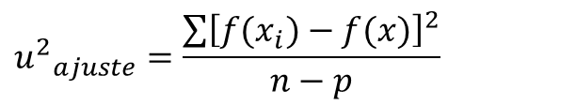
6. Ajuste de uma função - Curva de Calibração
Incerteza no ajuste de pontos experimentais.
Exemplo para função do 1º. grau.
Como é necessário ajustar uma função aos pontos experimentais para determinar o coeficiente de sensibilidade, surge a necessidade de se calcular a incerteza deste ajuste.
Resumidamente, segue abaixo uma orientação para ajustar pontos experimentais a uma linha reta.
I. Faça o gráfico dos dados.
II. Determine o valor da incerteza do ajuste (u_{ajuste}) usando a equação:
$${u^{2}}_{ajuste}=\frac{\sum{{\left[f(x_{i})−f(x)\right]}^{2}}}{n−p}$$

Slide 106
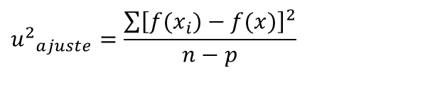
6. Ajuste de uma função - Curva de Calibração
Incerteza no ajuste de pontos experimentais.
Exemplo para função do 1º. grau.
Onde:
n = número de pontos no gráfico.
p = número de parâmetros na equação de ajuste. No caso de uma equação do tipo y = a x + b, temos p = 2 (a e b).
f(x_{i}) = são os valores encontrados na equação ajustada devido a substituição dos valores experimentais xi.
f(x) = são os valores experimentais do eixo y.
$${u^{2}}_{ajuste}=\frac{\sum{{\left[f(x_{i})−f(x)\right]}^{2}}}{n−p}$$

Slide 107

6. Ajuste de uma função - Curva de Calibração
Incerteza no ajuste de pontos experimentais.
Exemplo para função do 1º. Grau
A incerteza total da variável desejada (y) será a combinação das seguintes incertezas:
incerteza do objeto calibrado (maior incerteza do certificado): u_{obj}
incerteza do ajuste: u_{aj}
$$u_{y}=\sqrt{u_{obj}^{2}+u_{aj}^{2}}$$

Slide 108
6. Ajuste de uma função - EXERCÍCIOS
Exercício 6.1 – Calibração de Balança Analítica
Determine, na balança do exercício 4.1:
Se a mesma se encontra dentro do seu EMP
Construa sua curva de calibração
Determine seu erro de linearidade
Determine sua incerteza do ajuste
Calcule a incerteza da balança, considerando a incerteza do ajuste

Slide 109

6. Ajuste de uma função - Curva de Calibração
Exercício 6.2 - Incerteza no ajuste de pontos experimentais.
Com base nos dados do certificado de calibração do termômetro digital abaixo, determine:
a) a sua curva de calibração;
b) seu erro de linearidade; c) sua incerteza do ajuste linear.

Slide 110

7. Determinação de incerteza em medições indiretas
Quando estamos diante de uma medição indireta, devemos calcular a sua incerteza através da equação abaixo:
$${uc}^{2}\left(Y\right)=\sum_{i=1}^{n}{{\left(\frac{∂f}{∂X_{i}}\right)}^{2}u^{2}\left(X_{i}\right)}$$
Onde, a derivada parcial $\frac{∂f}{∂X_{i}}$ é denominada COEFICIENTE DE SENSIBILIDADE da grandeza $X_{i}$. O coeficiente de sensibilidade $\frac{∂f}{∂X_{i}}$, descreve como a estimativa da grandeza de saída Y varia com alterações nos valores das estimativas de entrada $X_{1}; X_{2};….X_{n}$

Slide 111

7. Determinação de incerteza em medições indiretas
Vejamos um exemplo de aplicação do calculo de incerteza de medição numa medição indireta.
Exercício Resolvido: Para a determinação da massa especifica de um solução, foi usado um picnômetro de volume V = (24,89 mL e U = 0,01 mL para k = 2,0 e 95,45% de confiabilidade metrológica). Enche-se o picnômetro com a solução e determina sua massa através de uma balança analítica (m = 25,0246 g e U = 0,0002 g para k = 2,0 e 95,45% de confiabilidade metrológica). Considerando que a massa especifica é dada pela equação:
$$ρ= \frac{m}{V}$$
Determine a massa especifica da solução pelo método da derivada e pelo método da incerteza relativa.

Slide 112



7. Determinação de incerteza em medições indiretas
Método da derivada
V = (24,89 ± 0,01) mL; m = (25,0246 ± 0,0002) g
Considerando a equação que relaciona as variáveis como:
$$ρ= \frac{m}{V}$$
Temos:
a) Coeficiente de sensibilidade da massa
$$\frac{∂ρ}{∂m}=\frac{1.V−m.0}{V^{2}}=\frac{V}{V^{2}}=\frac{1}{V}$$
b) Coeficiente de sensibilidade do volume:
$$\frac{∂ρ}{∂V}=\frac{0.V−m.1}{V^{2}}=\frac{−m}{V^{2}}$$

Slide 113


7. Determinação de incerteza em medições indiretas
Método da derivada
V = (24,89 ± 0,01) mL; m = (25,0246 ± 0,0002) g
Substituindo os valores, temos:
$$\frac{∂ρ}{∂m}=\frac{1}{V}=\frac{1}{24,89}=0,0401767778/mL$$
a) Coeficiente de sensibilidade da massa
b) Coeficiente de sensibilidade do volume:
$$\frac{∂ρ}{∂V}=\frac{−m}{V^{2}}=\frac{−25,0246}{{24,89}^{2}}=− 0,040394045 g/{mL}^{2}$$
Observe que, tanto a medição da massa quanto a medição do volume influenciam igualmente a incerteza de medição da massa especifica da solução. Essa é uma característica fundamental no coeficiente de sensibilidade (CS). Quanto maior o CS, maior é a influência daquela variável na medição indireta.

Slide 114



7. Determinação de incerteza em medições indiretas
Método da derivada
V = (24,89 ± 0,01) mL; m = (25,0246 ± 0,0002) g
A incerteza de medição da massa especifica da solução será dada pela expressão:
$$U_{ρ}=\sqrt{{\left(\frac{∂ρ}{∂m}U_{m}\right)}^{2}+{\left(\frac{∂ρ}{∂V}U_{V}\right)}^{2}}$$
$$U_{ρ}=\sqrt{{\left(0,0401767778x0,0002\right)}^{2}+{\left(0,040394045x0,01\right)}^{2}}$$
$U_{ρ}=$0,0004040203635 g/mL
$U_{ρ}=$0,0004 g/mL
Lembre-se, não devemos declarar incertezas com mais de dois algarismos significativos. Além disso, devemos arredondar a medição para o correto numero de algarismos significativos.

Slide 115
7. Determinação de incerteza em medições indiretas
REGRA DE ARREDONDAMENTO DE ALGARISMOS SIGNIFICATIVOS (AS)
Para que o resultado das operações contenha apenas algarismos significativos, devemos agir da seguinte maneira nas operações matemáticas.
a) Adição e Subtração
Somamos ou subtraímos normalmente as parcelas e o resultado final da operação deve ter o mesmo número de casas decimais da parcela que possuir o menor número de casas decimais.
b) Multiplicação e Divisão
Multiplicamos ou dividimos normalmente as parcelas e o resultado da operação deve ter o mesmo número de algarismos significativos da parcela que possuir o menor número de algarismos significativos.

Slide 116



7. Determinação de incerteza em medições indiretas
Agora, que sabemos aplicar as regras de algarismos significativos, podemos responder a pergunta:
Qual o valor da massa especifica da solução?
$$ρ= \frac{m}{V}=\frac{24,89}{25,0246}=0,994621292 g/mL$$
Numa divisão ou multiplicação, determinamos o resultado da operação e arredondamos para o mesmo número de AS da parcela que possuir o menor numero de AS. A parcela que apresenta o menor AS é a massa m, com 4 AS. Logo, a massa especifica da solução terá 4 AS.
$$ρ= 0,9946 g/mL$$
O resultado da medição será:
$$ρ=(0,9946 ±0,0004) g/mL$$

Slide 117

7. Determinação de incerteza em medições indiretas
2. Método da incerteza relativa
Caso não queiramos calcular a derivada parcial de uma função ou esse conhecimento ainda não foi estudado, podemos usar a tabela ao lado. Ela estabelece uma relação de propagação de incerteza utilizando as incertezas relativas, em algumas funções matemáticas.

Slide 118






7. Determinação de incerteza em medições indiretas
2. Aplicando o método da derivada
V = (24,89 ± 0,01) mL; m = (25,0246 ± 0,0002) g
Considerando a equação que relaciona as variáveis é:
Aplica-se o caso 4.
$$ρ= \frac{m}{V}$$
$$u_{ρ}=ρ\sqrt{{\left(\frac{u_{m}}{m}\right)}^{2}+{\left(\frac{u_{V}}{V}\right)}^{2}}$$
$$u_{ρ}=0,9946\sqrt{{\left(\frac{0,0002}{25,0246}\right)}^{2}+{\left(\frac{0,01}{24,89}\right)}^{2}}$$
$$u_{ρ}=0,994621292\sqrt{{\left(\frac{0,0002}{25,0246}\right)}^{2}+{\left(\frac{0,01}{24,89}\right)}^{2}}$$
$u_{ρ}=$0,0003996858428 = 0,0004 g/mL

Slide 119

7. Determinação de incerteza em medições indiretas
Exercício 7.1
Um químico realizou a medição da massa (M4) de um produto utilizando a seguinte balança de pratos.
M1 = (128,0 + 0,2) g ; M2 = (56,4 + 0,4) g ; M3 = (39,7 + 0,7) g
Considerando a balança em equilíbrio e as incertezas declaradas para k = 2,0 todos com confiabilidade metrologia de 95,45%. Calcule o valor da massa M4 e sua incerteza.

